Slide 1

DevOps Bootcamp Bitirme Projesi
Mert İpek

Slide 2
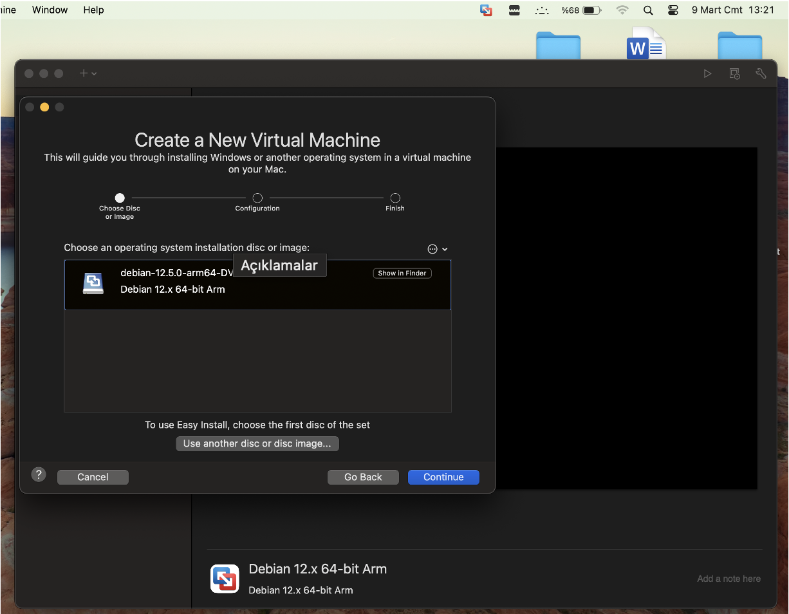
1.Adım Sanal Makine Üzerinde Linux Kurulumu
Ubuntu yüklediğimde düzgün çalışmadığı için Debian iso dosyasını indirdim ve Vmware Fusion uygulamasını kullanarak kuruluma başladım.

Slide 3
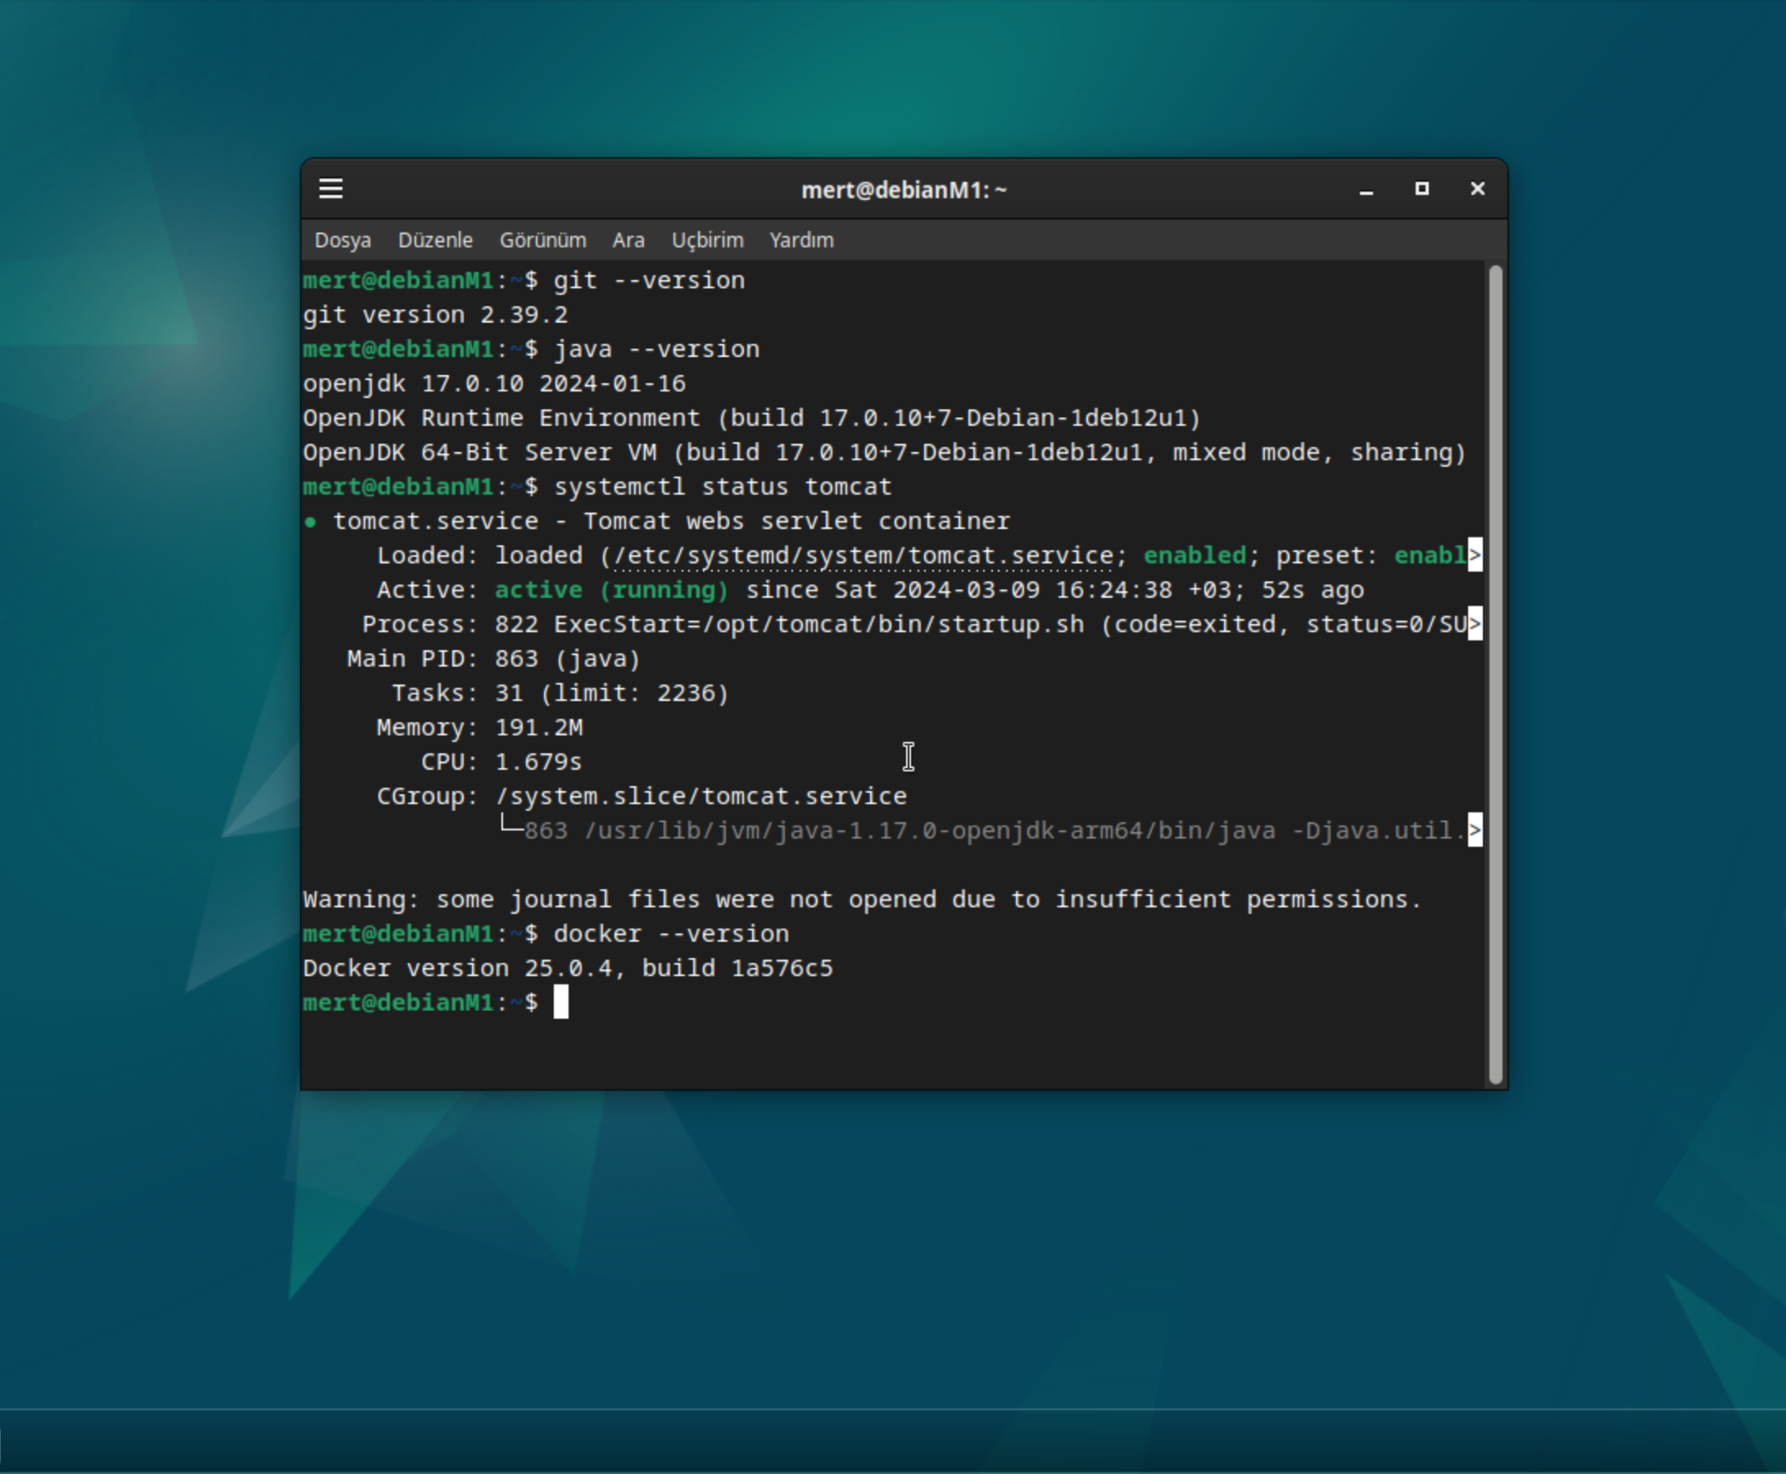
2.Adım Kurulumları
Ubuntu yüklediğimde düzgün çalışmadığı için Debian iso dosyasını indirdim ve Vmware Fusion uygulamasını kullanarak kuruluma başladım.

Slide 4
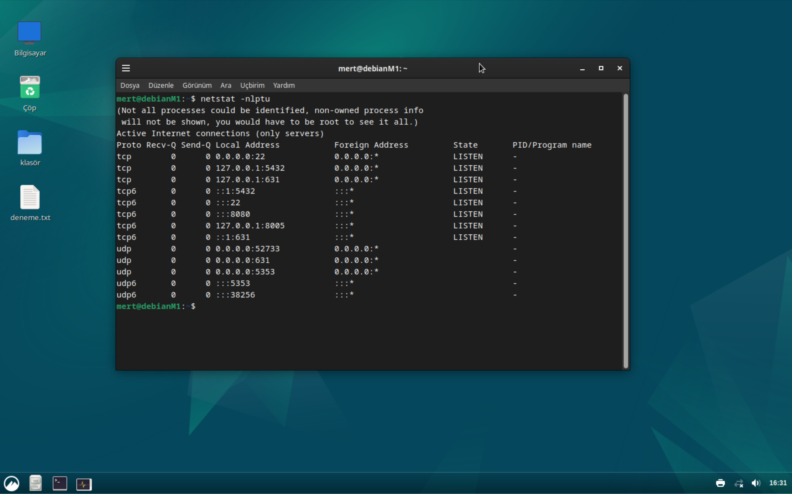
3.Adım Portların Kontrolü
netstas –nlptu komutu ile uygulamaların kullandığı portları ve adlarını listeledim.

Slide 5
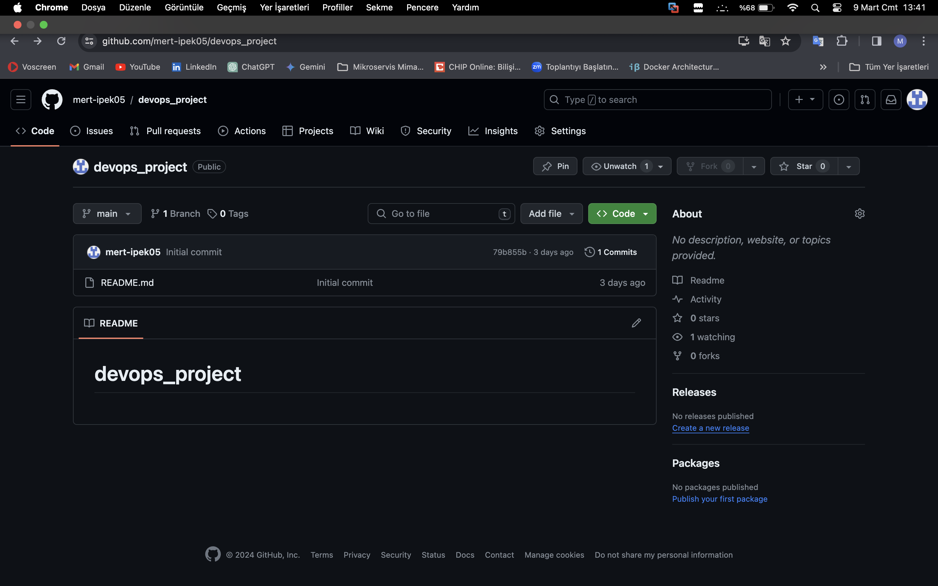
4.Adım Gıt Repository Üzerinde Proje Oluşturma
Git repository üzerinde devops_project adında bir repository ve README.md adında bir dosya oluşturdum.

Slide 6
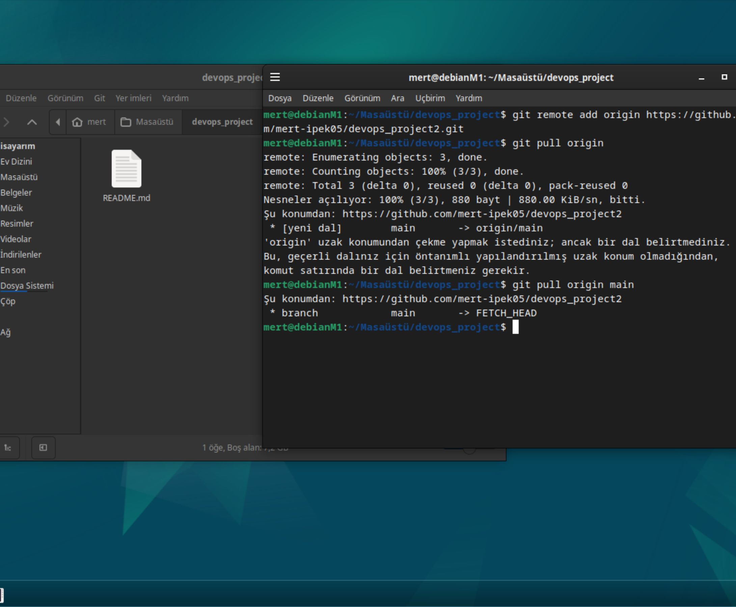
4.Adım Repository Pull Yapma
Oluşturduğum repository’i pull yaparak bilgisayarıma yükledim.

Slide 7
GIT Nedir? VCS Açılımı Nedir? İyi Commit Özellikleri Nelerdir?
Git, yazılım geliştirme ve versiyon kontrolünde kullanılan, hızlı ve dağıtık bir sürüm kontrol sistemidir.
VCS açılımı, Version Control System’dır. Versiyon kontrol sistemi anlamına gelir.
İyi bir commit’in özellikleri:
Kısa, öz ve açıklayıcı olmalı.
Commit mesajı, yapılan değişiklikleri doğru bir şekilde yansıtmalı ve anlaşılır olmalıdır.
Her commit mesaj benzersiz olmalıdır.
Commit mesajı emir kipi ile yazılmalıdır.

Slide 8
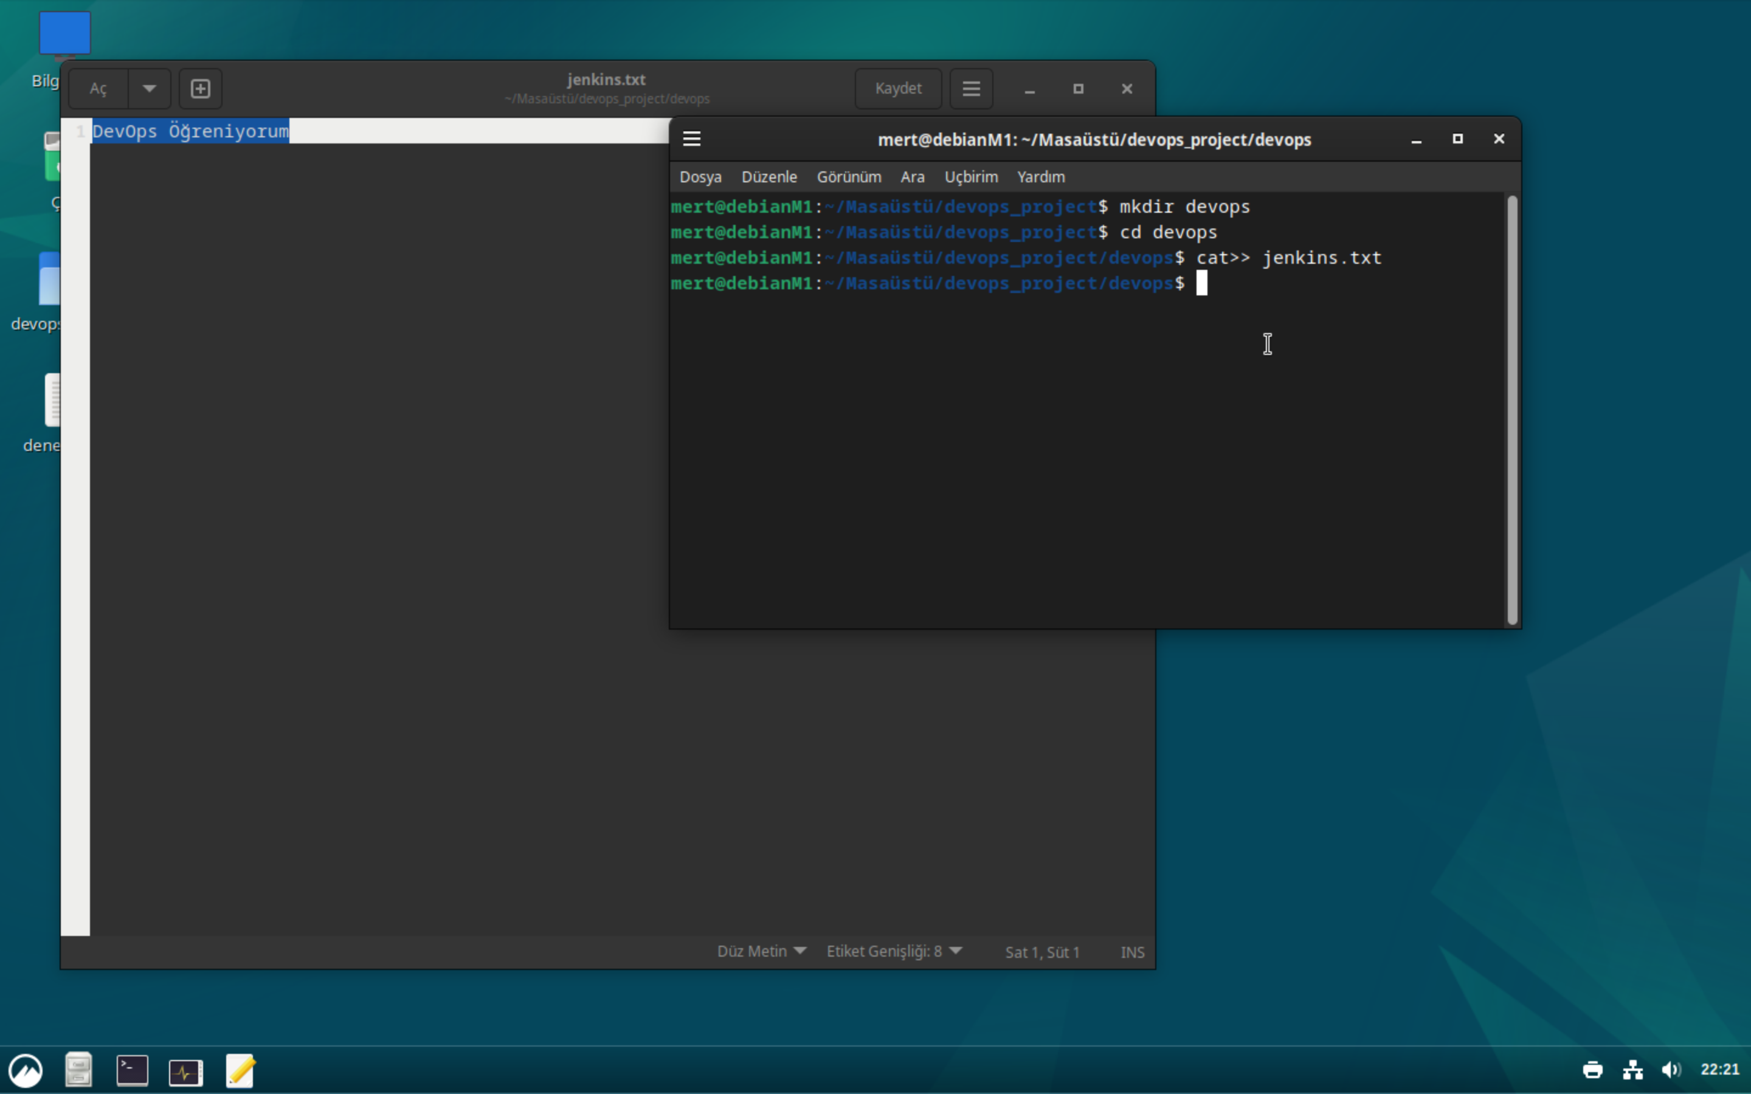
6.Adım Dizin Oluşturma
devops adında bir dizin oluşturdum sonra dizin içinde jenkins.txt dosyasını oluşturdum. İçine DevOps Öğreniyorum yazdım ve kaydederek çıktım.

Slide 9
7.Adım Gıt Staged Area ve Unstaged Area Nedir?
Staged area, bir sonraki commit'inize dahil etmek istediğiniz değişiklikleri seçtiğiniz ve geçici olarak tuttuğunuz yerdir.
Unstaged area, çalışma klasörünüzdeki henüz bir sonraki commit'inize dahil etmek üzere seçmediğiniz değişikliklerin bulunduğu yerdir.

Slide 10
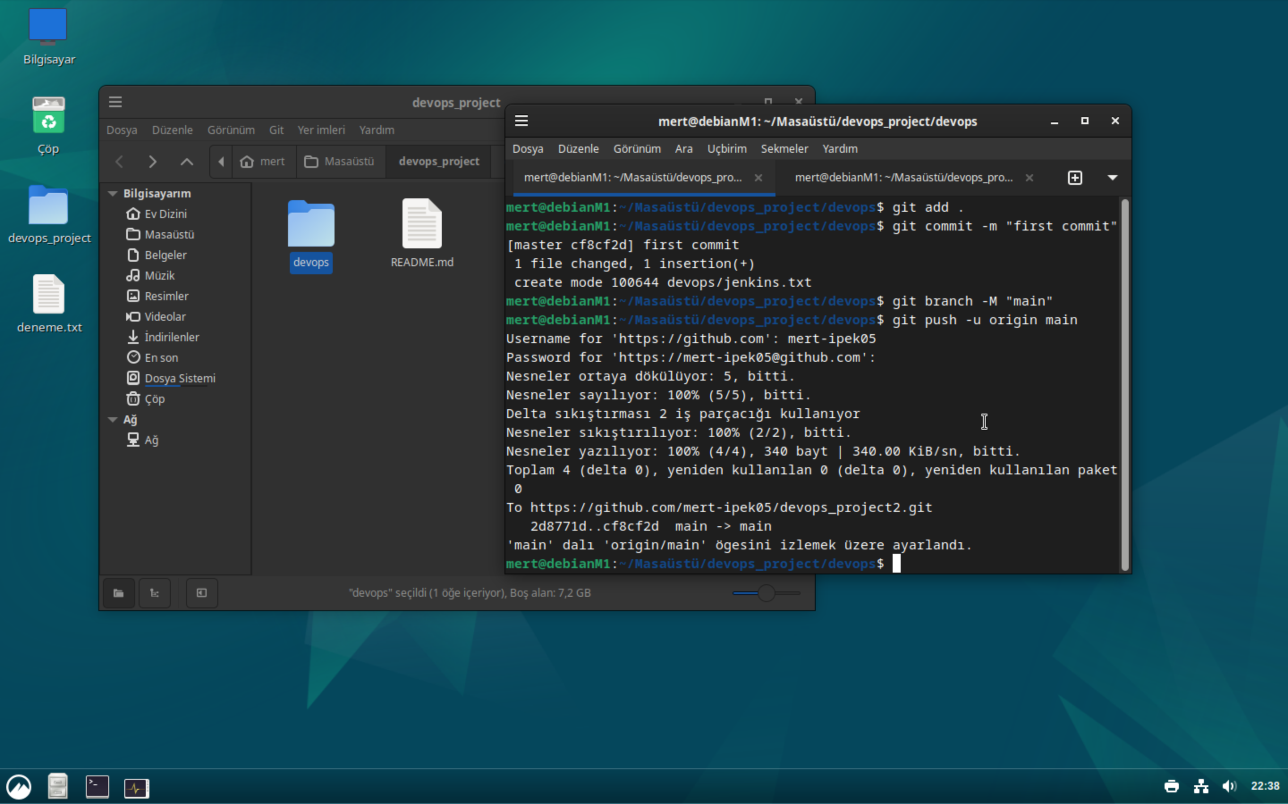
8.Adım Dosyaları Repositroy’e Gönderme
İlk commitimi attım. Eskiden master olarak gelen branch’i main olarak değiştirdim. GitHub’ repository’e push ile gönderdim.

Slide 11
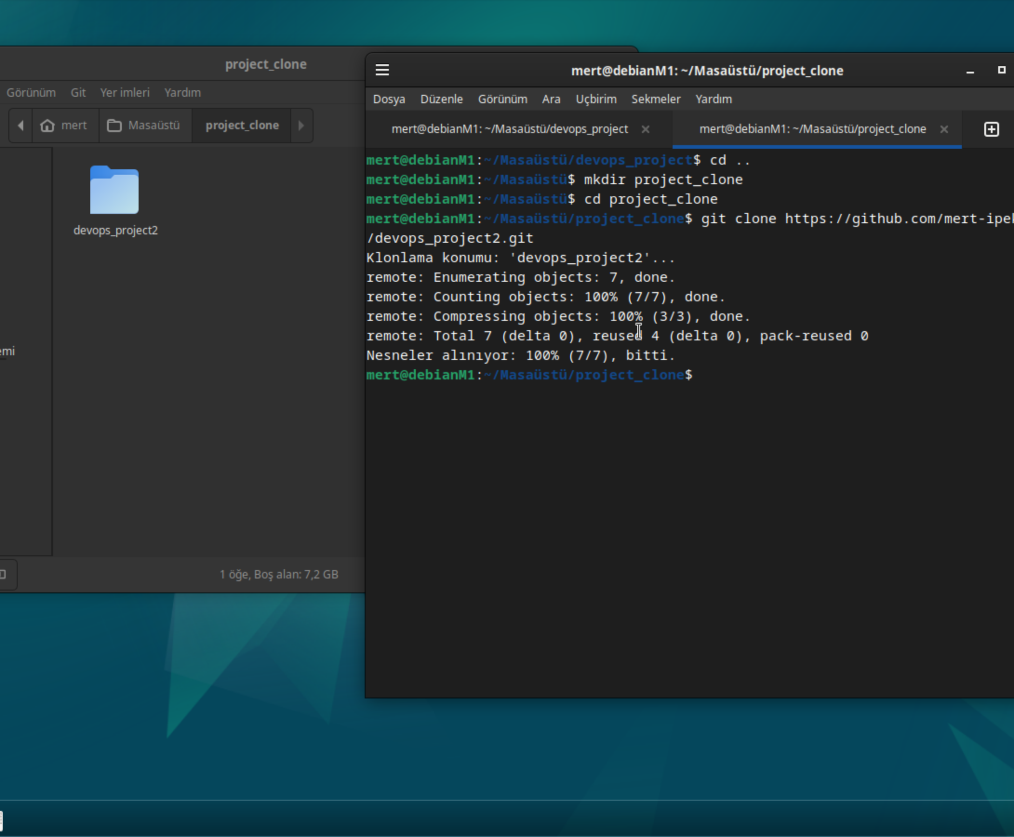
9.Adım Clone Yapma
git clone komutu ile GitHub’daki repomu yerel depolama alanıma indirdim.

Slide 12
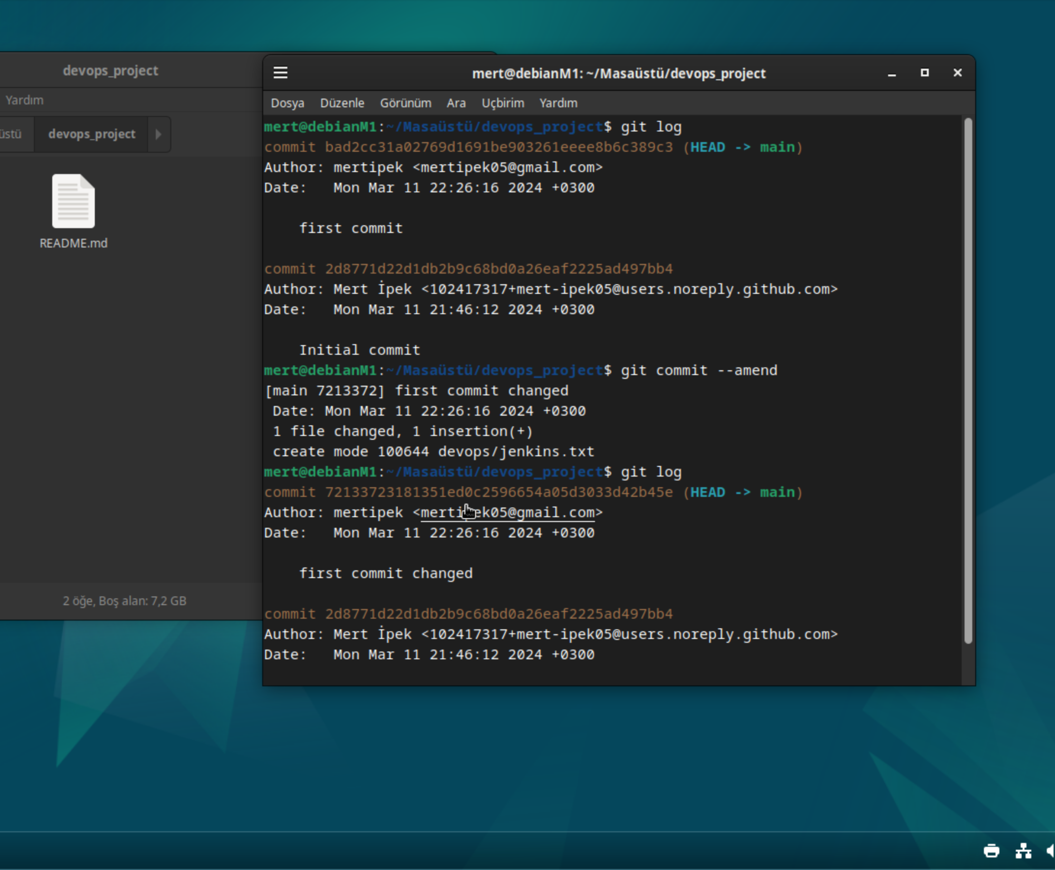
10.Adım Commit İçeriği Değiştirme
Önce git log ile en son attığım commit’i görüntüledim. Sonra git commit --amend ile son oluşturduğum commit’i açılan metin düzenleme ekranından değiştirdim. Başta commit’in mesajı "first commit" di. "first commit changed" olarak değiştirdim.

Slide 13
11.Adım Git Log ve Git Status
git log, attığımız tüm commit’lerin hangi tarih, hangi saatte atıldığını mesajı ile birlikte kaydını tutar.
git status, yaptığımız değişiklikleri, takip edilmeyen dosyaları ve commit edilmeye hazır olan eklenmiş dosyaları gösterir.

Slide 14
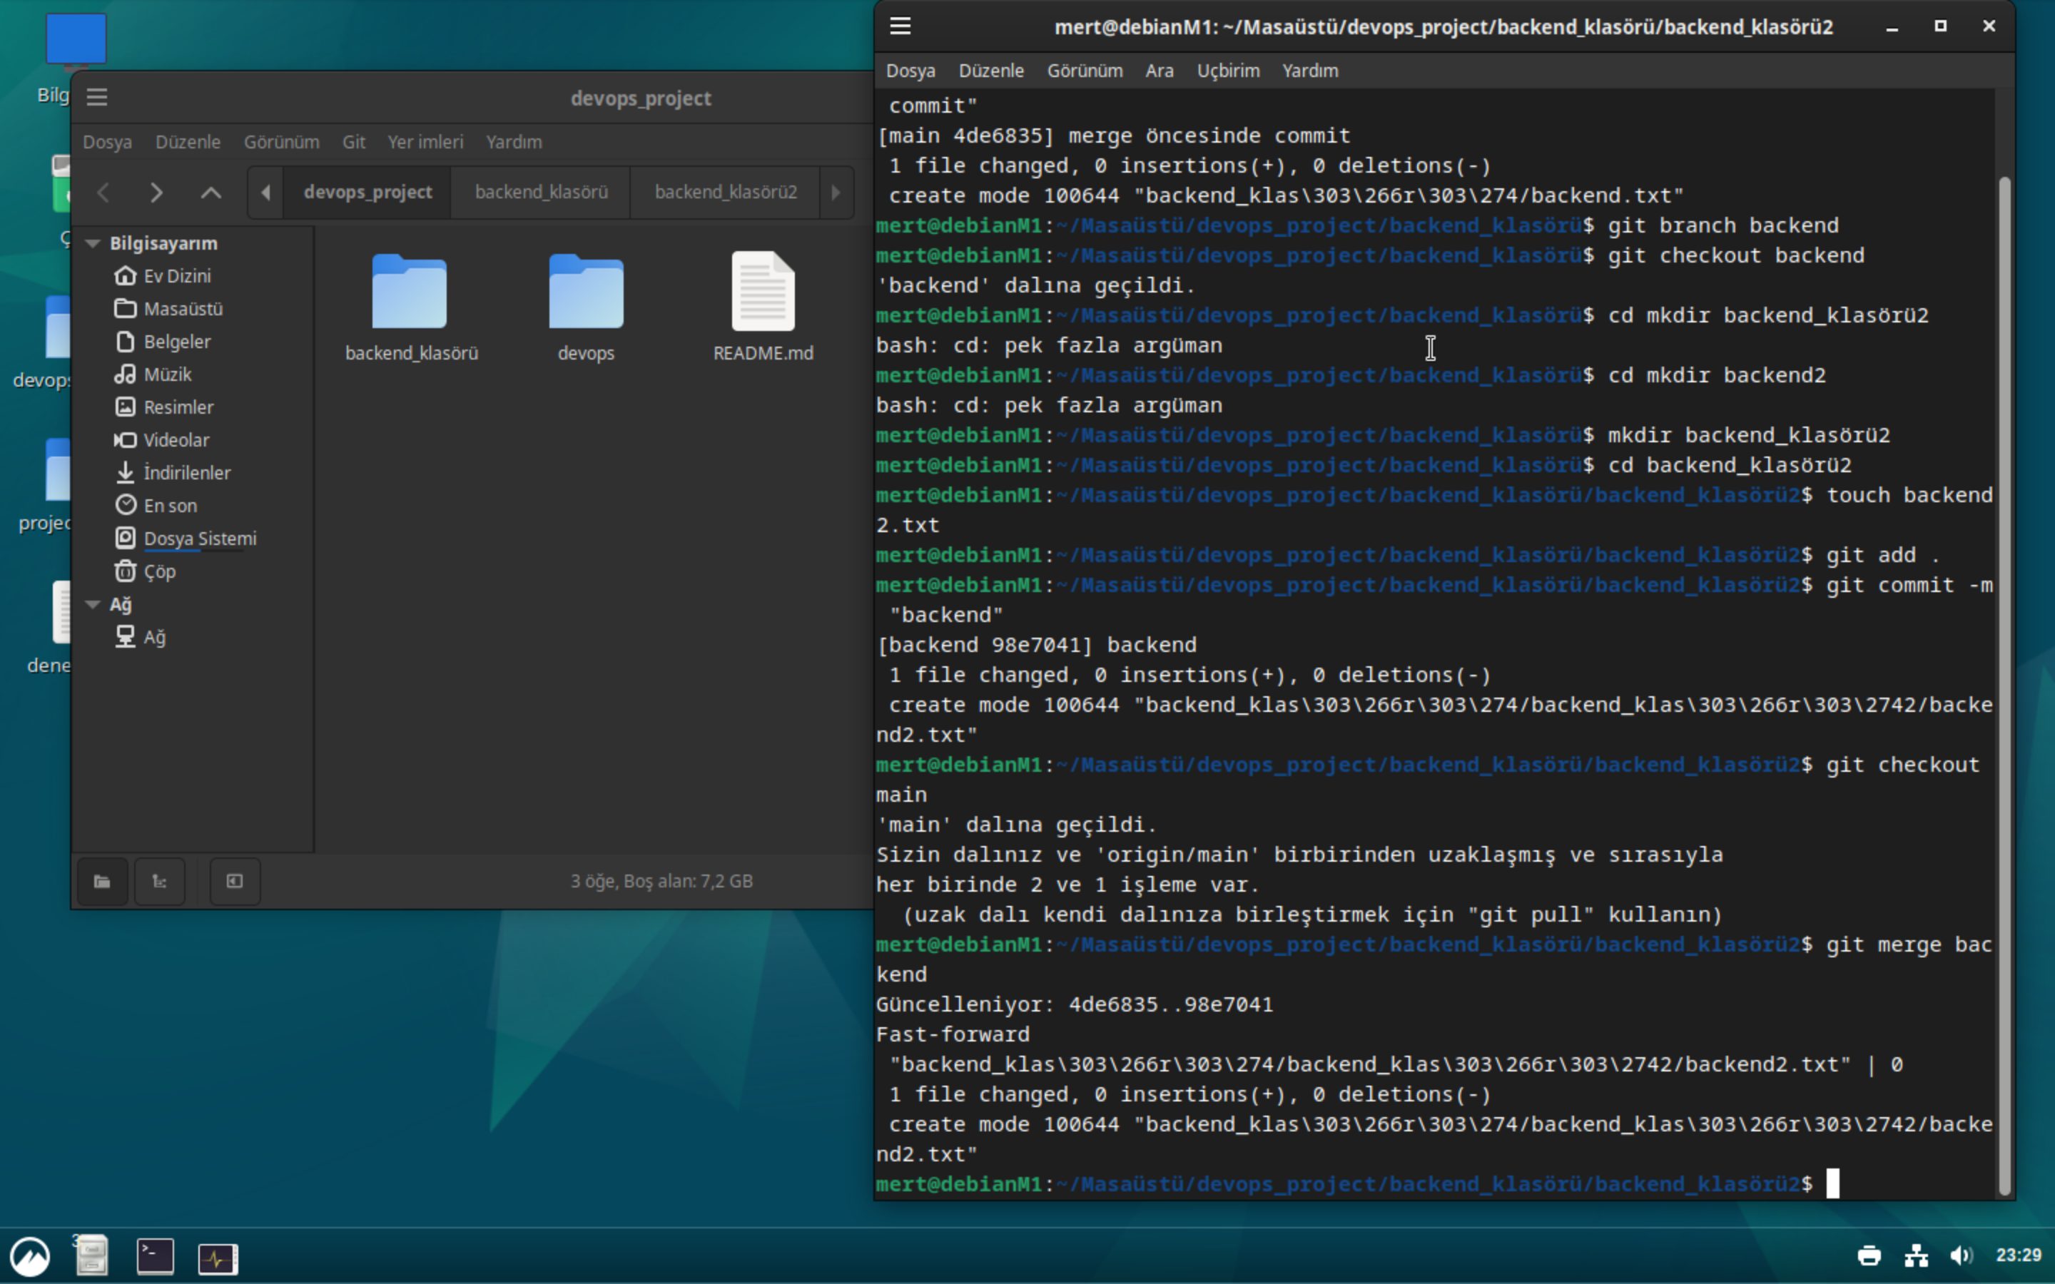
12.Adım Branch Oluşturma ve Merge Yapma
İlk başta merge öncesi bir klasör oluşturdum ve içine bir şeyler ekleyerek commit attım.
backend adında bir branch oluşturdum ve branch’e geçiş yaptım.
branch’e yeni dizinler ve dosyalar ekledim sonra main branch’e geçerek merge ile branch’leri birleştirdim.

Slide 15
13.Adım Git GUI ve Git CLI nedir?
Git’in 2 tane kullanım arayüzü var.
İlk olanı GIT GUI, sonundaki ‘GUI' kısaltmasından anlaşılacağı gibi grafik arayüze sahip olan bir kullanıcı arayüzüdür.
İkinci olanı GIT CLI, ‘CLI’ kısaltmasından anlaşılacağı gibi komut satırı arayüzüne sahip olan bir kullanıcı arayüzüdür.
Yeni başlayanlar için GIT GUI arayüzünün kullanımı daha kolaydır ama git den tam anlamıyla yararlanabilmek GIT CLI kullanmak daha mantıklıdır.

Slide 16
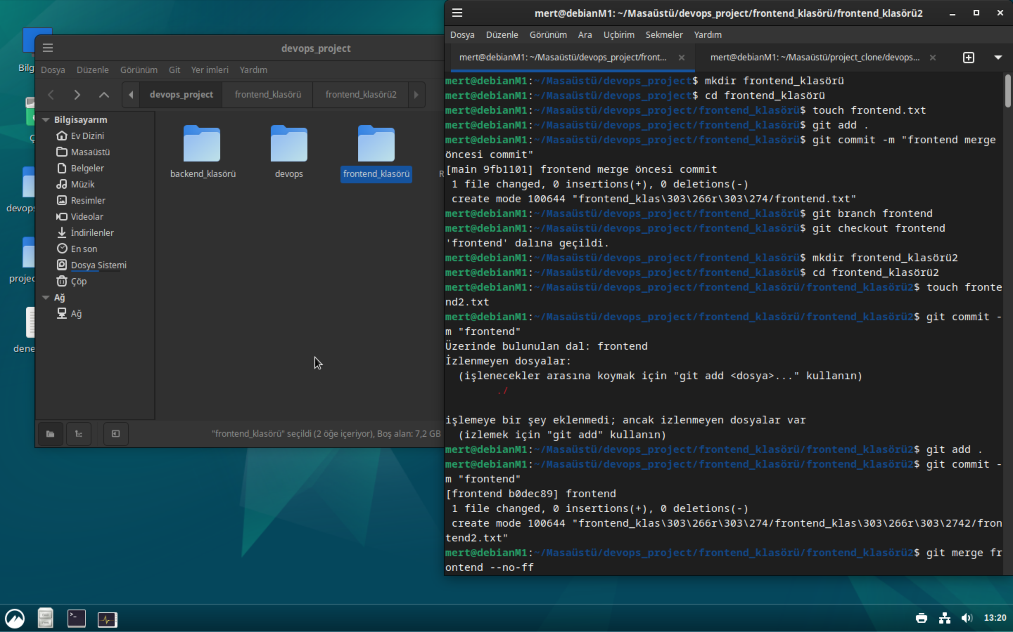
14.Adım No Fast Forward Merge
İlk başta merge öncesi bir klasör oluşturdum ve içine bir şeyler ekleyerek commit attım.
backend adında bir branch oluşturdum ve branch’e geçiş yaptım.
branch’e yeni dizinler ve dosyalar ekledim sonra main branch’e geçerek merge ile branch’leri birleştirdim.

Slide 17
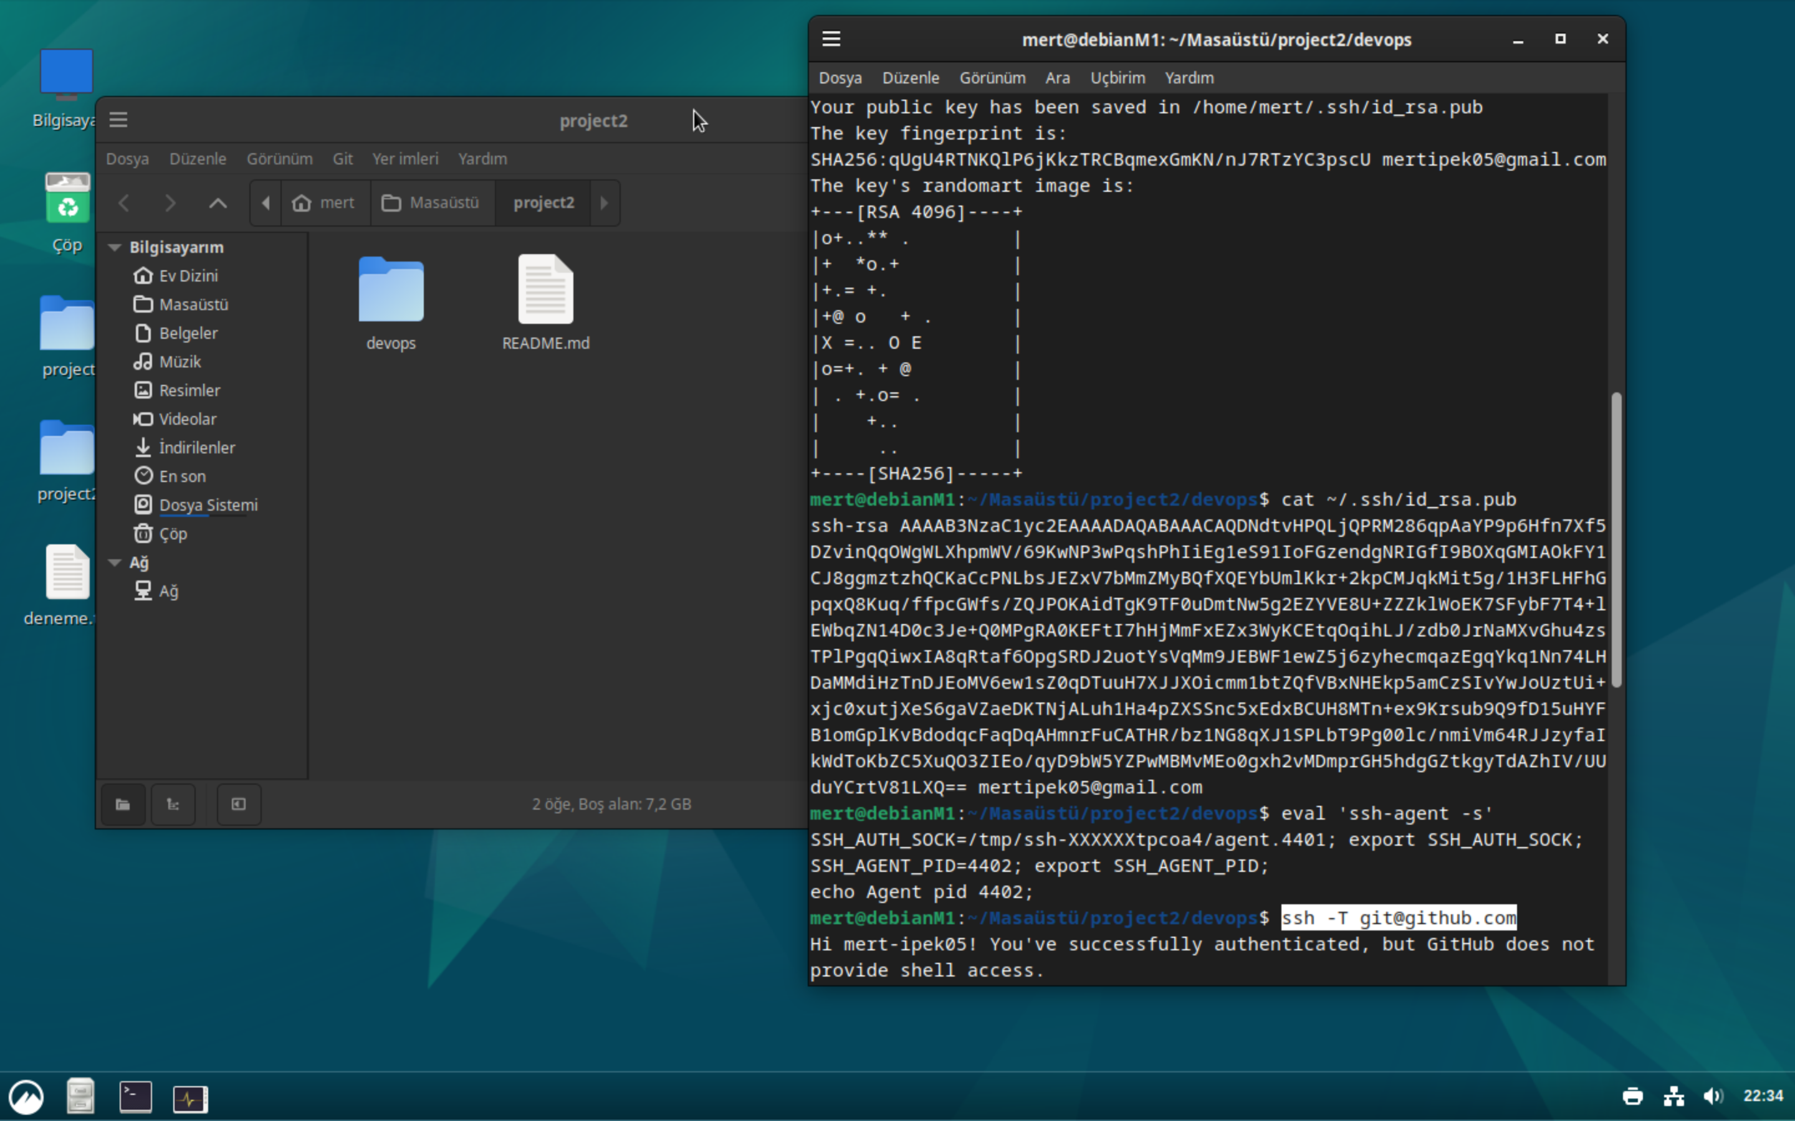
15.Adım SSH-KEY İle Dosya Gönderme
ssh-keygen -t rsa -b 4096 –C komutu ile ssh key oluşturdum.
GitHub’da ayarlar kısmına tıklayarak SSH and GPG keys kısmına tıklayarak oluşturduğum key’i yapıştırdım. Add SSH key butonuna basarak oluşturdum.
eval 'ssh-agent -s’ komutu ile agent pid görüntüledim ve bağlantının kontrolü için ssh -T git@github.com komutu ile çalıştığını kontrol ettim.

Slide 18
16.Adım Git Stash Nedir?
Yaptığımız değişiklikleri add ile commit etmeden önce, commit yapacağımız değişikliklere ekleriz. Diyelim ki acil bir durumda farklı bir branch’e geçerek değişiklikler yapmamız gerekti, bu durumda mevcut branch’deki eklediğimiz değişiklikleri bir yerde saklayıp acil işimiz bittikten sonra önceki branch’e dönerek kaldığımız yerden devam edebilmemiz için bu değişiklikleri saklayabiliriz. Stash bu durumda eklenmiş olan değişiklikleri saklamamızı sağlar.

Slide 19
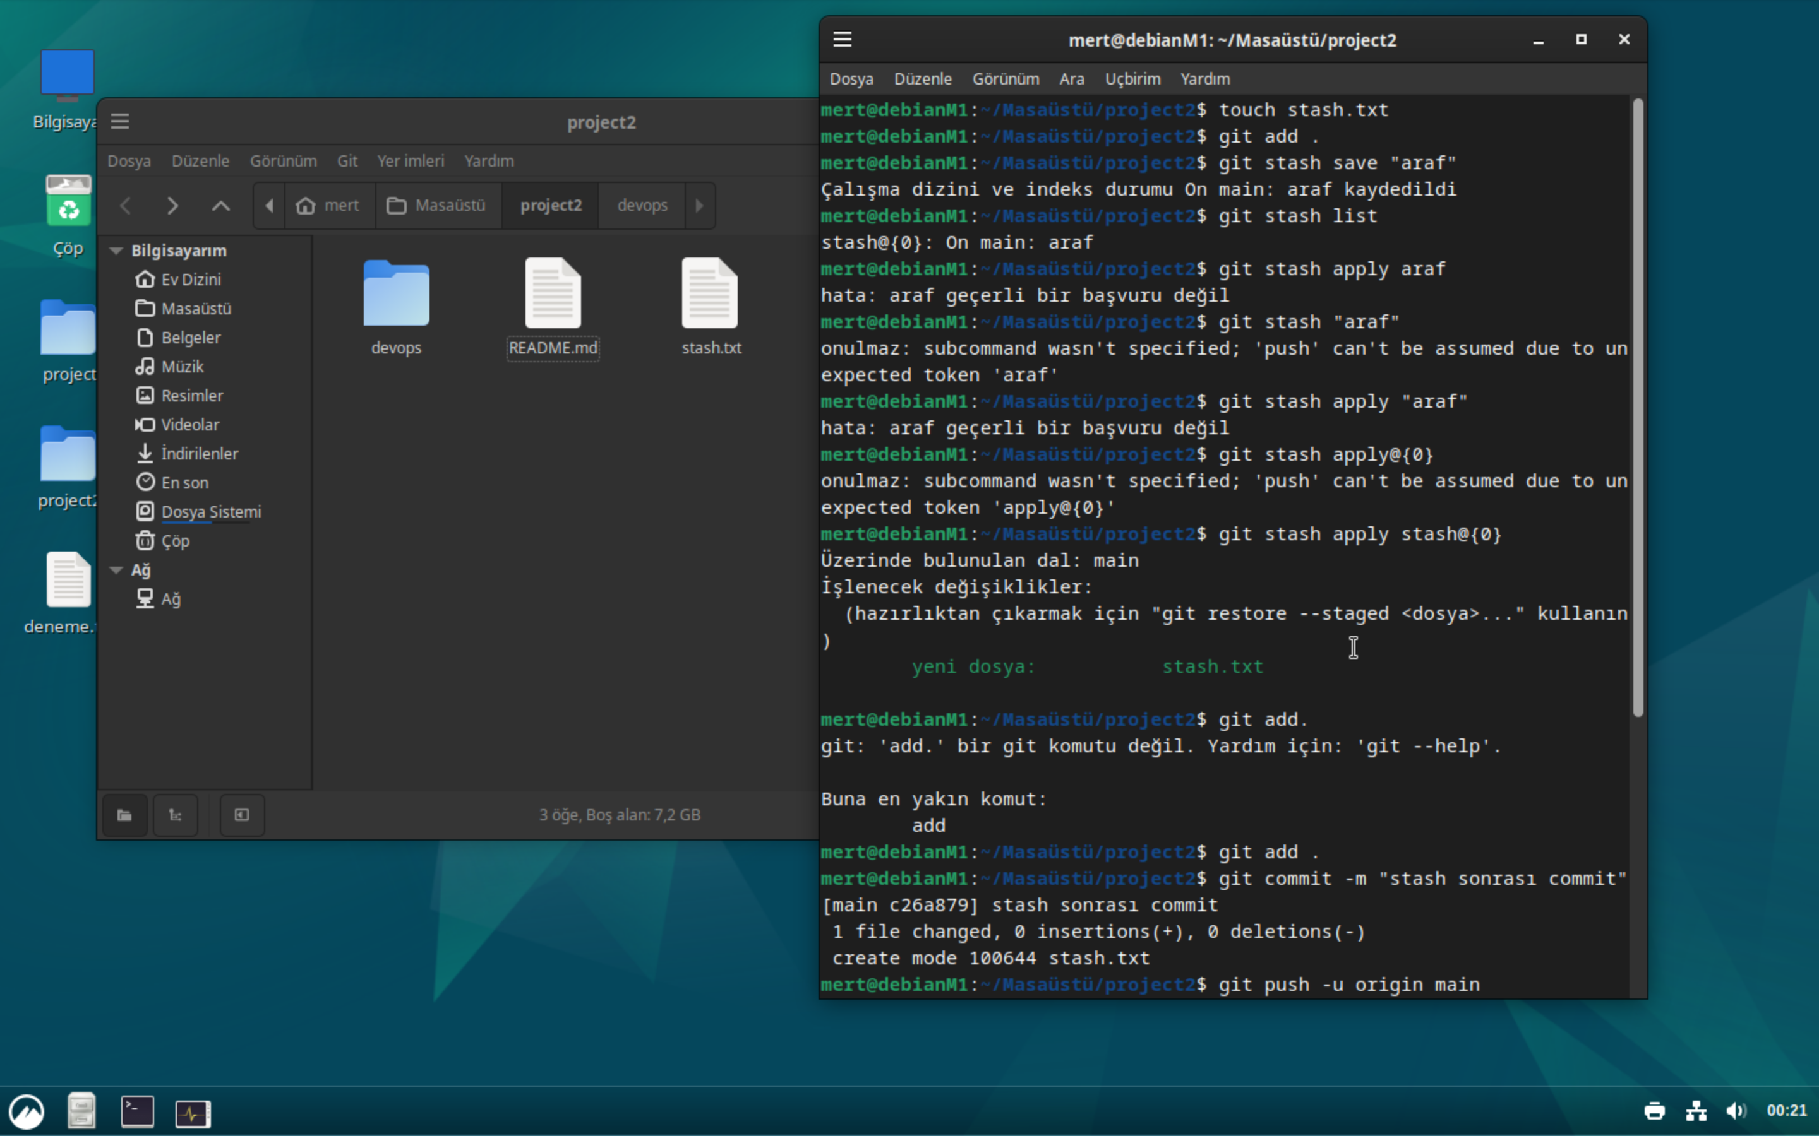
17.Adım Stash Kullanımı
Önce bir stash.txt adında bir dosya oluşturdum ve add ile ekleyerek stage alana aldım.
git stash save "araf" komutu ile değişikliği stage alanından alarak sakladım. git stash list komutu ile stash alanındaki değişiklikleri listeledim.
git stash apply komutu ile unstage alana aldım sonra commit atabilmek için add ile satged alana ekledim ve commit atıp push ile repository’e gönderdim.

Slide 20
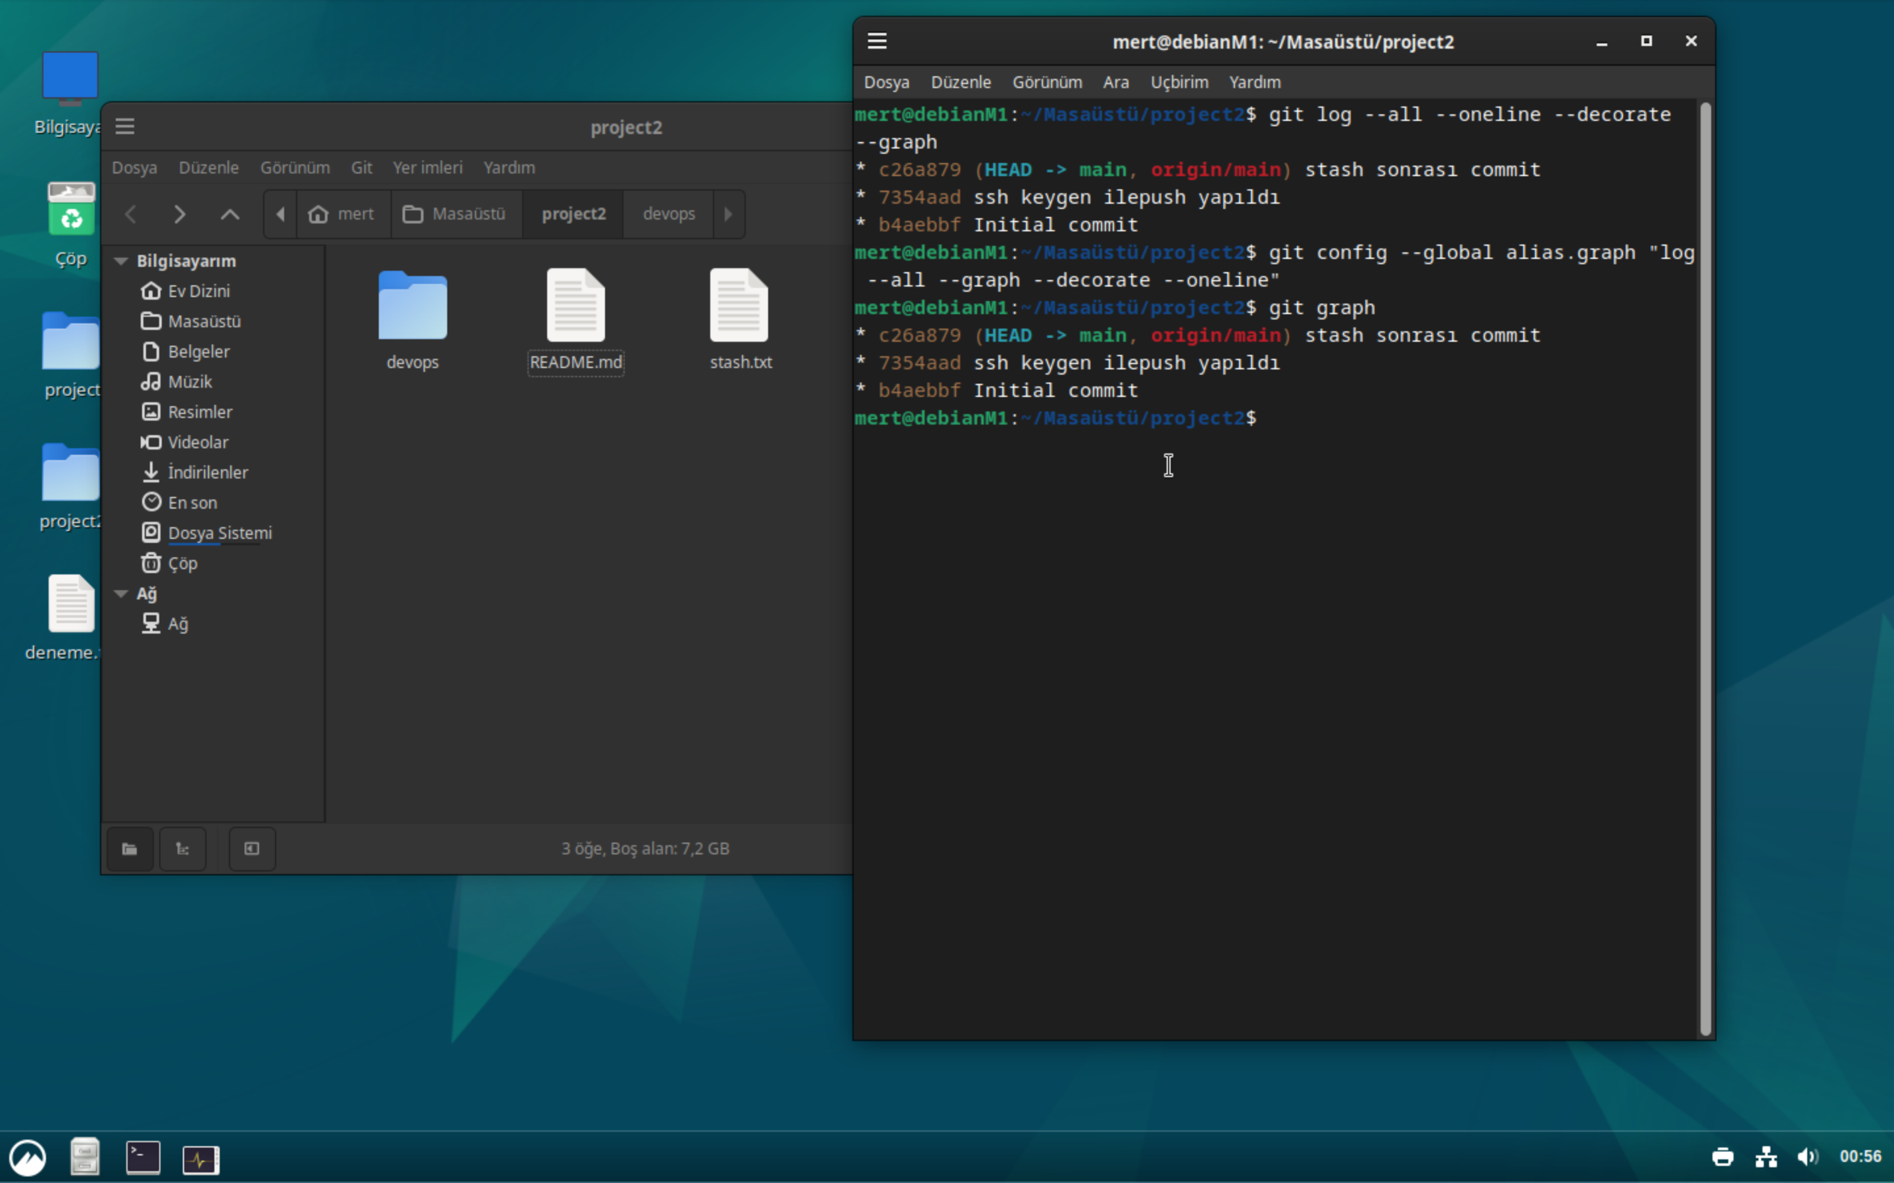
18.Adım Alias Kullanarak Kısaltma
git log --all --oneline --decorate --graph komutu commit kayıtlarını daha sade ve anlaşılır şekilde gösterilmesini sağlar.
git config –global alias komutu ile uzun komutları istediğimiz gibi kısaltabiliriz. Yandaki örnekte olduğu gibi artık graph yazarak commit kayıtlarımıza bakabiliriz.

Slide 21
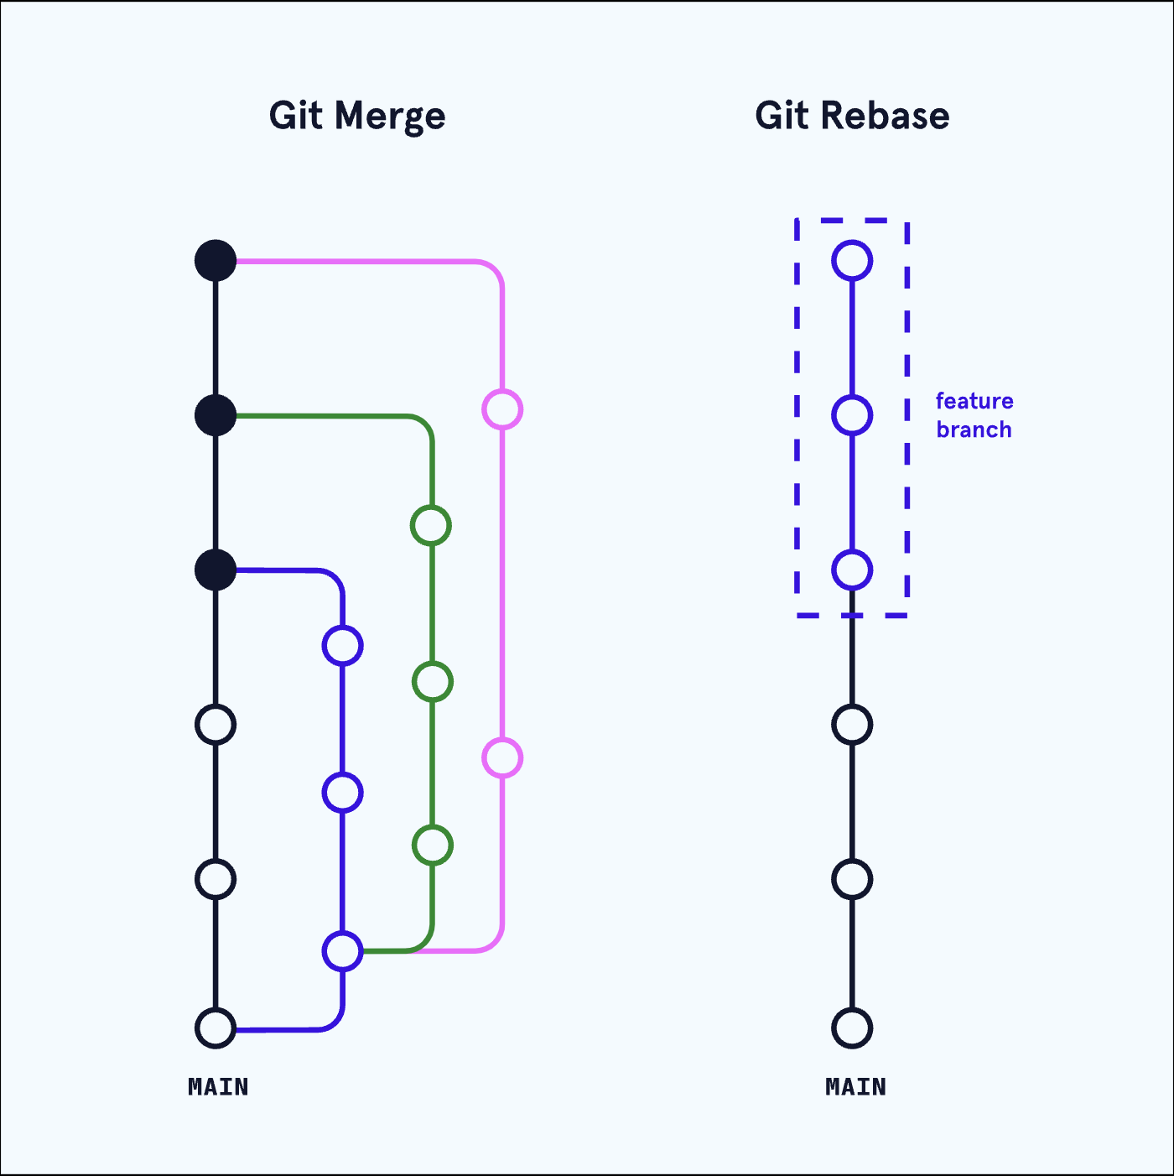
19.Adım Rebase İle Merge Arasındaki Fark Nedir?
Rebase, üzerinde çalıştığımız branch’in commitlerini ana branch’in sonuna commit geçmişini düzenleyerek birleştirmesidir. Uzaktan çalışılan branchlerde rebase yapmak conflict’lere yol açabilir.
Merge işleminin farkı ise commitlerin geçmişi korunarak, üzerinde geçmiş düzenlemesi yapılmadan birleştirilmesidir. Merge işleminden sonra merge commit’i oluşturulur. Commit geçmişi daha karmaşık olabilir.

Slide 22
20.Adım Git Conflict Nedir? Ne Yapmamız Gerekir?
Conflict, yapılan değişikliklerin çakışması sonucunda ortaya çıkan bir sorundur. Örneğin, iki farklı branch üzerinde çalışan iki farklı kişi aynı dosyanın benzer bölümlerini düzenliyor olsun. Bu durumda, bir taraf merge işlemi yapmaya çalıştığında bir conflict ile karşılaşacaktır.
Bu durumda örneğin çözüm olarak, Örneğin, bir tarafın yaptığı değişiklikler doğru kabul edilirse, diğer taraf kendi attığı commit'i geri alarak (git reset –hard) değişiklikleri geri alabilir. Daha sonra git pull komutuyla uzaktan yapılan değişiklikleri alabilir ve ardından kendi değişiklikleri üzerinde düzenlemeler yapabilir.

Slide 23
21.Adım .gitignore Nedir?
Git’in izlemesini istemediğimiz dosya ve dizin isimlerini tutan dosyanın ismidir. .gitignore, izlenilmesine gerek duyulmayan dosya ve dizinlerin izlenmesini engeller. Örnek olarak, IDE veya metin editörlerinin ayar dosyaları gibi dosya ve dizinlerin izlenmesine gerek yoktur.

Slide 24
22.Adım git tag Ne İşe Yarar?
Projemizde belirli bir aşamayı etiketlememize yarar. Genellikle proje sürümlerini veya önemli bir aşamayı belirtmek için kullanılır.

Slide 25
23.Adım git diff Komutu Ne İşe Yarar
git diff komutu git repository’deki değişiklikleri görmek için kullanılır.
Örnek olarak, git diff 3b2f0ab 5a2b8de komutu diff’den sonra boşlukla ayrılan iki tane commit numarasını ifade eder. Komut bu commit’lerin arasındaki farkları göstermeye yarar.

Slide 26
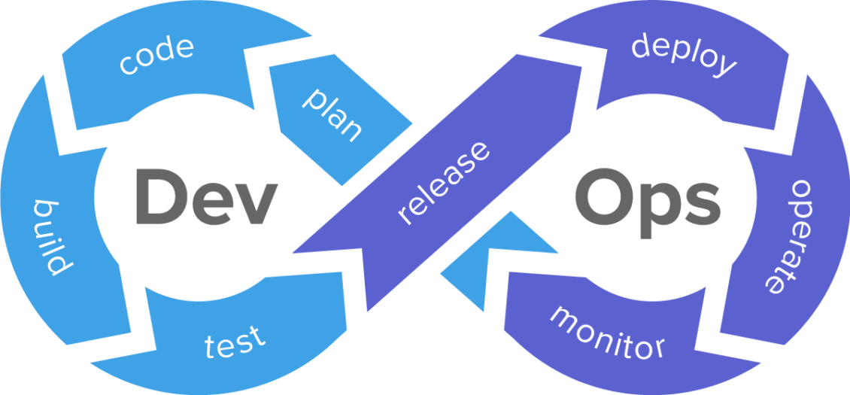
24.Adım DevOps Kültür ve Felsefesi Nedir?
DevOps, yazılım geliştirme ile operasyonel faaliyetlerin birlikteliğinden oluşan yapıdır. Yazılım geliştirme ve operasyon ekiplerinin daha uyumlu ve iş birlikçi bir şekilde çalışmasını sağlayan bir kültürel felsefedir. Bu felsefeye göre kod değişiklikleri sık sık ve otomatik olarak entegre edilmeli ve test edilmeli, üretime hızlı ve güvenilir bir şekilde dağıtılmalıdır.

Slide 27
25.Adım DevOps Açılımı
DevOps'un açılımı Development Operations'tır. Kelime, geliştirme (development) ve operasyon (operations) kelimelerinin birleşiminden oluşur.

Slide 28
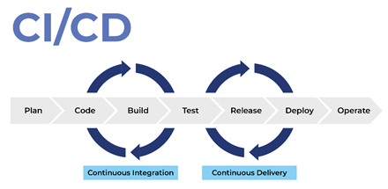
26.Adım CI/CD Süreçleri Nedir?
Continuous Integration (Sürekli Entegrasyon):
CI süreci, yazılım geliştirme sürecinde sık sık yapılan değişikliklerin (commit'lerin) otomatik olarak entegre edilerek test edilmesini sağlar.
Otomatik testler bu değişiklikleri kontrol eder ve olası hataları erken aşamada tespit ederek düzeltme sürecini hızlandırır.
Entegrasyon problemlerini önler ve kodun her zaman entegre edilebilir ve dağıtılabilir bir durumda kalmasını sağlar.
Continuous Delivery (Sürekli Teslimat):
CD süreci, yazılımın üretim ortamına hızlı, güvenli ve tekrarlanabilir bir şekilde teslim edilmesini sağlar.
Manuel müdahaleyi en aza indirir ve dağıtım sürecini hızlandırır.
Yazılım, CI sürecinden başarıyla geçtikten sonra otomatik olarak test ortamlarına veya kullanıcılara sunulabilir.

Slide 29
27.Adım DevOps Yöntemlerinden Git Nedir?
Git, DevOps'ta önemli bir rol oynar. Sürekli entegrasyon ve sürekli teslimat (CI/CD) için kullanılır. Git, kod değişikliklerinin takip edilmesini ve yönetilmesini kolaylaştırır ve CI/CD sürecinin otomatikleştirilmesine yardımcı olur.

Slide 30
28.Adım DevOps Yöntemlerinden Agile Nedir?
Agile, Türkçe'de çevik anlamına gelir ve yazılım geliştirme ve teslimatında kullanılan bir metodolojidir. Proje süreçlerinin belirli aralıklarla tekrarlanan kısa döngüler halinde yürütülmesini ve müşteri geri bildirimlerine dayalı olarak esneklik sağlamayı hedefler. DevOps süreçlerini agile ile yönetmek, kod değişikliklerinin daha hızlı ve daha güvenilir bir şekilde üretime taşınmasına yardımcı olur. Waterfall yönteminin aksine değişime açıktır.

Slide 31
29.Adım DevOps Continuous Monitoring Nedir?
DevOps'ta sürekli izleme (continuous monitoring), uygulama ve altyapıdaki performansı, güvenliği ve kullanılabilirliği sürekli olarak gözlemleyip değerlendirmeyi sağlayan bir süreçtir.
Sistemdeki ram, cpu, depolama alanı gibi sistem kaynaklarını izleyerek durumunu kontrol eder.
Sunucular, ağ cihazları gibi sistemlerin performanslarını ölçmek için kullanılır.
Oluşturulan log dosyalarını incelenip analiz edilmesini sağlar.
Belirli uyarı koşullarının oluşması halinde otomatik alarm ve bildirimler oluşturur.

Slide 32
30.Adım XML,JSON, Yaml, http, server, Java JDK Nedir?
XML, Genişletilebilir İşaretleme Dili anlamına gelir. HTML gibi, verileri yapılandırmak ve organize etmek için kullanılan bir işaretleme dilidir.
JSON, veri depolama ve transferi için kullanılan bir metin formatıdır. Kolay okunabilir ve yazabilir olması sayesinde, veri alışverişini kolaylaştırır.
"YAML İşaretleme Dili Değildir" anlamına gelen YAML (aslen "Başka Bir İşaretleme Dili" olmasına rağmen), serileştirme dilidir. Karmaşık işaretleme dili öğeleri yerine girintiler ve boşluklar kullanarak veri yapısını tanımlar. Bu sayede kolayca okunabilir ve yazılır.
HTTP, "Hiper Metin Transfer Protokolü" anlamına gelir. 1990 yılından beri internette web sayfalarının görüntülenmesini sağlayan bir iletişim protokolüdür.
Sunucu, Türkçede "server" kelimesinin karşılığıdır. Bilgisayar ağlarında, diğer cihazlara veya programlara çeşitli hizmetler sunan özel bilgisayarlara verilen isimdir. Bu cihazlara "istemci" denir ve sunucudan hizmet almak için talep gönderirler.
Java JDK, java programı geliştirmek için gereken araçları içeren bir yazılım paketidir. Java kodlarını (bytecode) işletim sisteminin anlayabileceği dile çevirir ve çalıştırır.

Slide 33
31.Adım Maven Nedir? Maven’de clean install Ne İşe Yarar?
Maven, özellikle Java projeleri için kullanılan bir proje yönetim aracı ve derleme otomasyon aracıdır. Projenizin geliştirilmesini kolaylaştırır, standartlaştırır ve proje bağımlılıklarını yönetmenize yardımcı olur.
mvn clean install:
clean işlemi, projenin daha önceki derlemelerinden kalan dosyaları temizler.
İnstall işlemi, projenin derler ve paketler

Slide 34
32.Adım Docker Nedir? Docker Daemon, Docker CLI Ne İş Yapar?
Docker, yazılım geliştirme ve dağıtım sürecini kolaylaştıran açık kaynaklı bir platformdur. Uygulamaları standart birimler olan "konteynerler" içinde paketleyerek çalıştırılmasını sağlar. Bu konteynerlar, bir uygulamanın çalışması için gereken tüm kodu, kitaplıkları ve bağımlılıkları içerir.
Docker daemon, Docker platformunun arka planda çalışan çekirdeği niteliğindeki bir programdır. Docker daemon'ı, Docker host'unun işletim sisteminin arka planında sürekli olarak çalışır. Kullanıcılar Docker daemon ile doğrudan etkileşime girmez, bunun yerine komutlar aracılığıyla istek gönderir. Docker daemon bu istekleri işleyerek konteynerları yönetir.
Docker CLI (Komut Satırı Arayüzü), Docker daemon ile iletişim kurmanızı sağlayan araçtır. Bir nevi tercüman görevi görür. Siz komutları Docker CLI'a girersiniz, Docker CLI ise bu komutları Docker daemon'a iletir ve daemon'ın verdiği cevapları size geri döndürür.

Slide 35
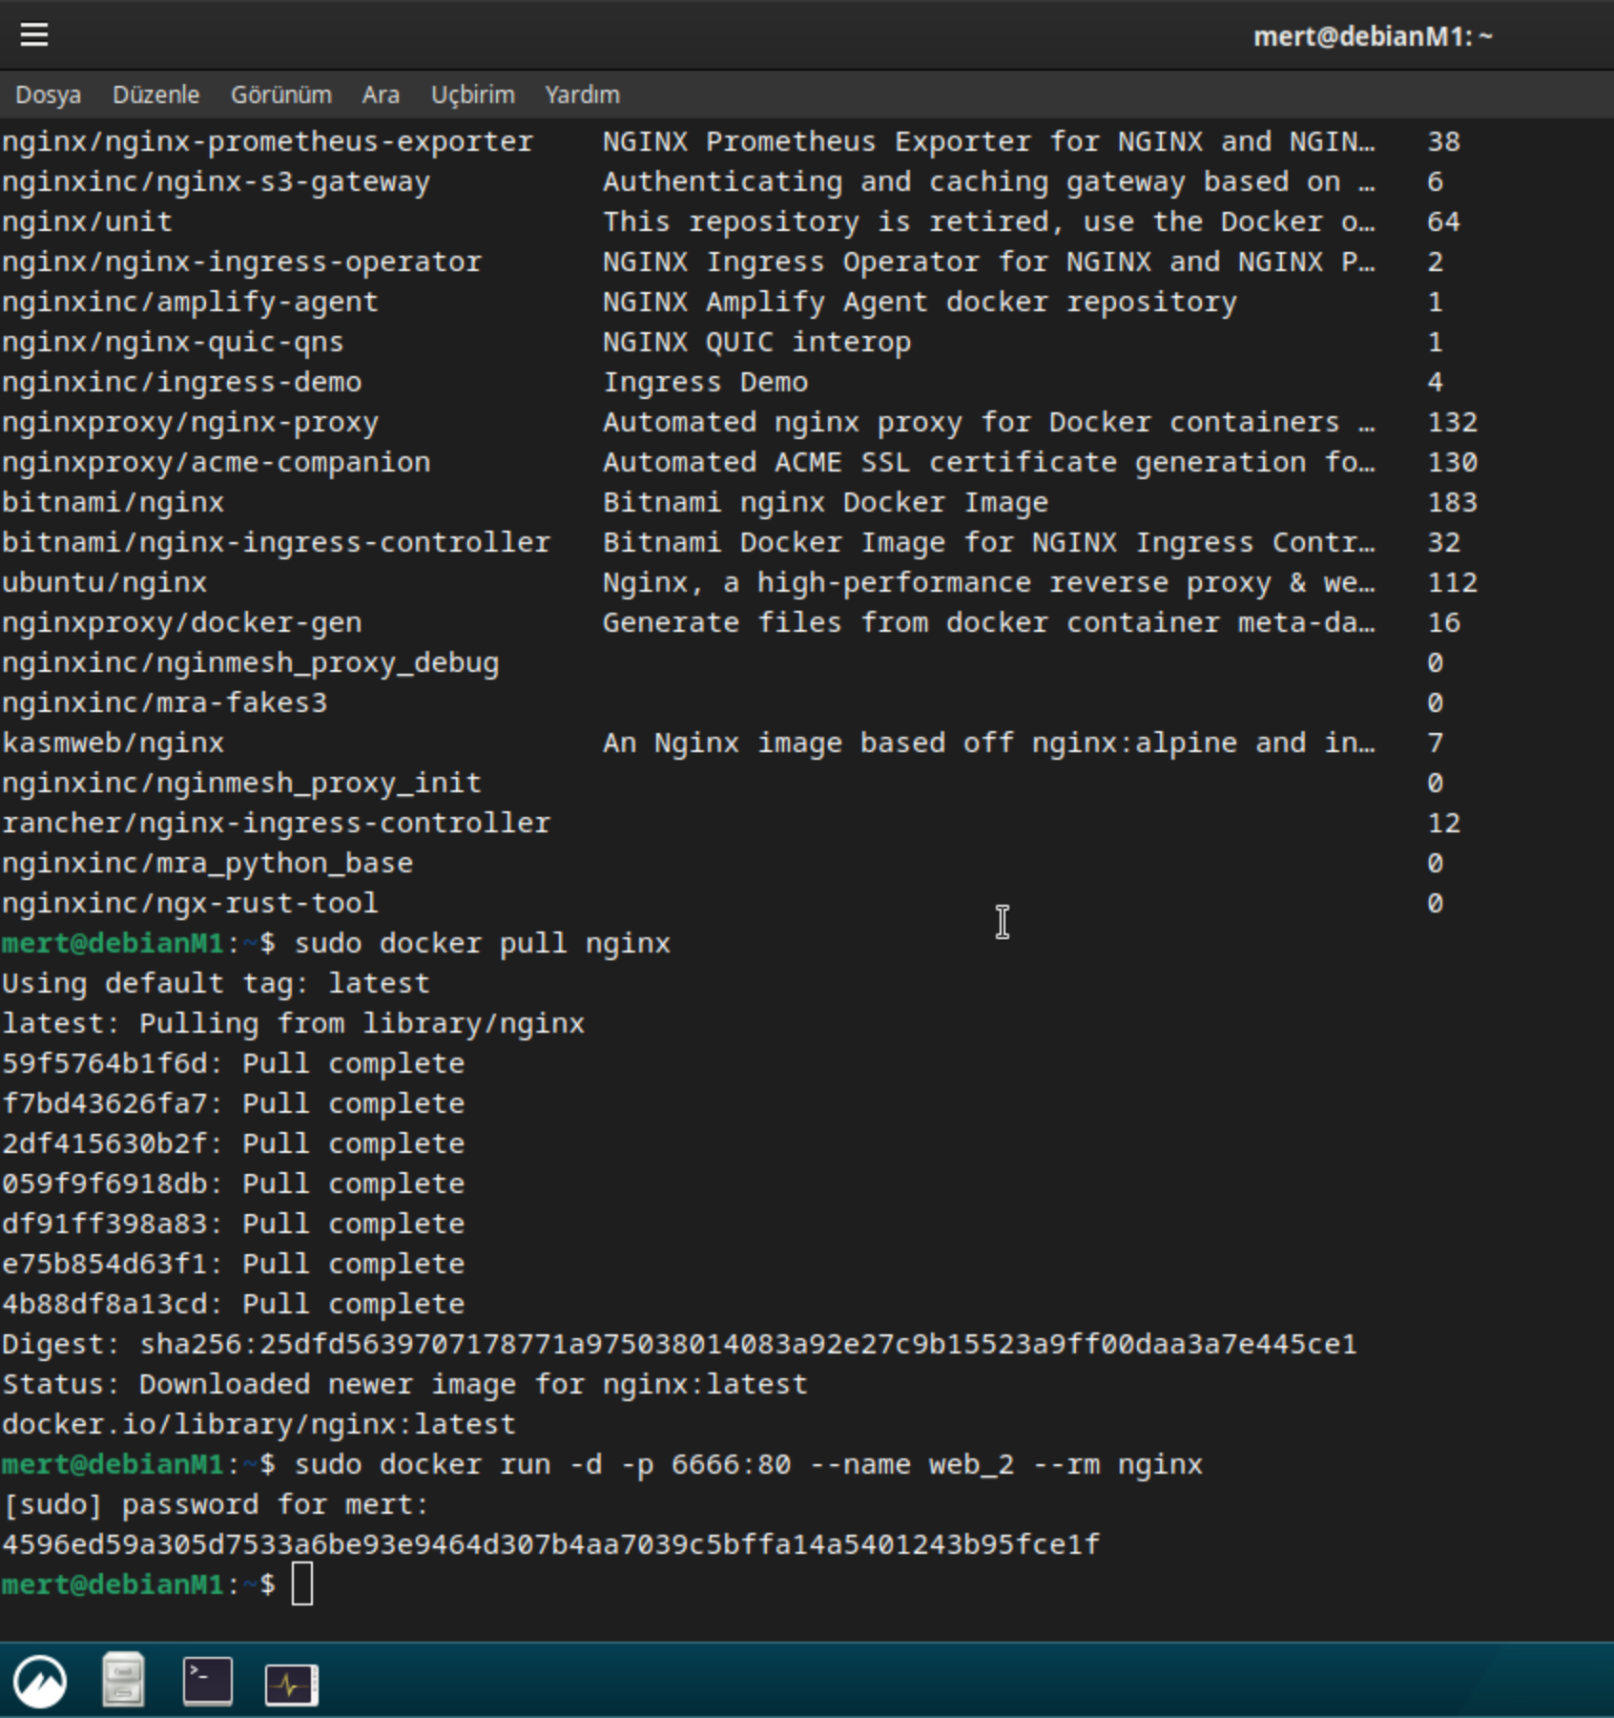
33.Adımdan 36.Adıma kadar olan kısımlar.
docker search nginx komutu ile nginx imajını aradım.
docker pull nginx komutu ile docker ortamıma indirdim.
docker run -d -p 6666:80 --name web_2 --rm nginx komutu ile
arka planda çalışan (-d),
6666 portunu 80 portuna yönlendiren (-p 6666:80),
adı web_2 olan (--name web_2)
durduğunda otomatik olarak silinen (--rm)
özelliklerine sahip bir container oluşturdum.

Slide 36
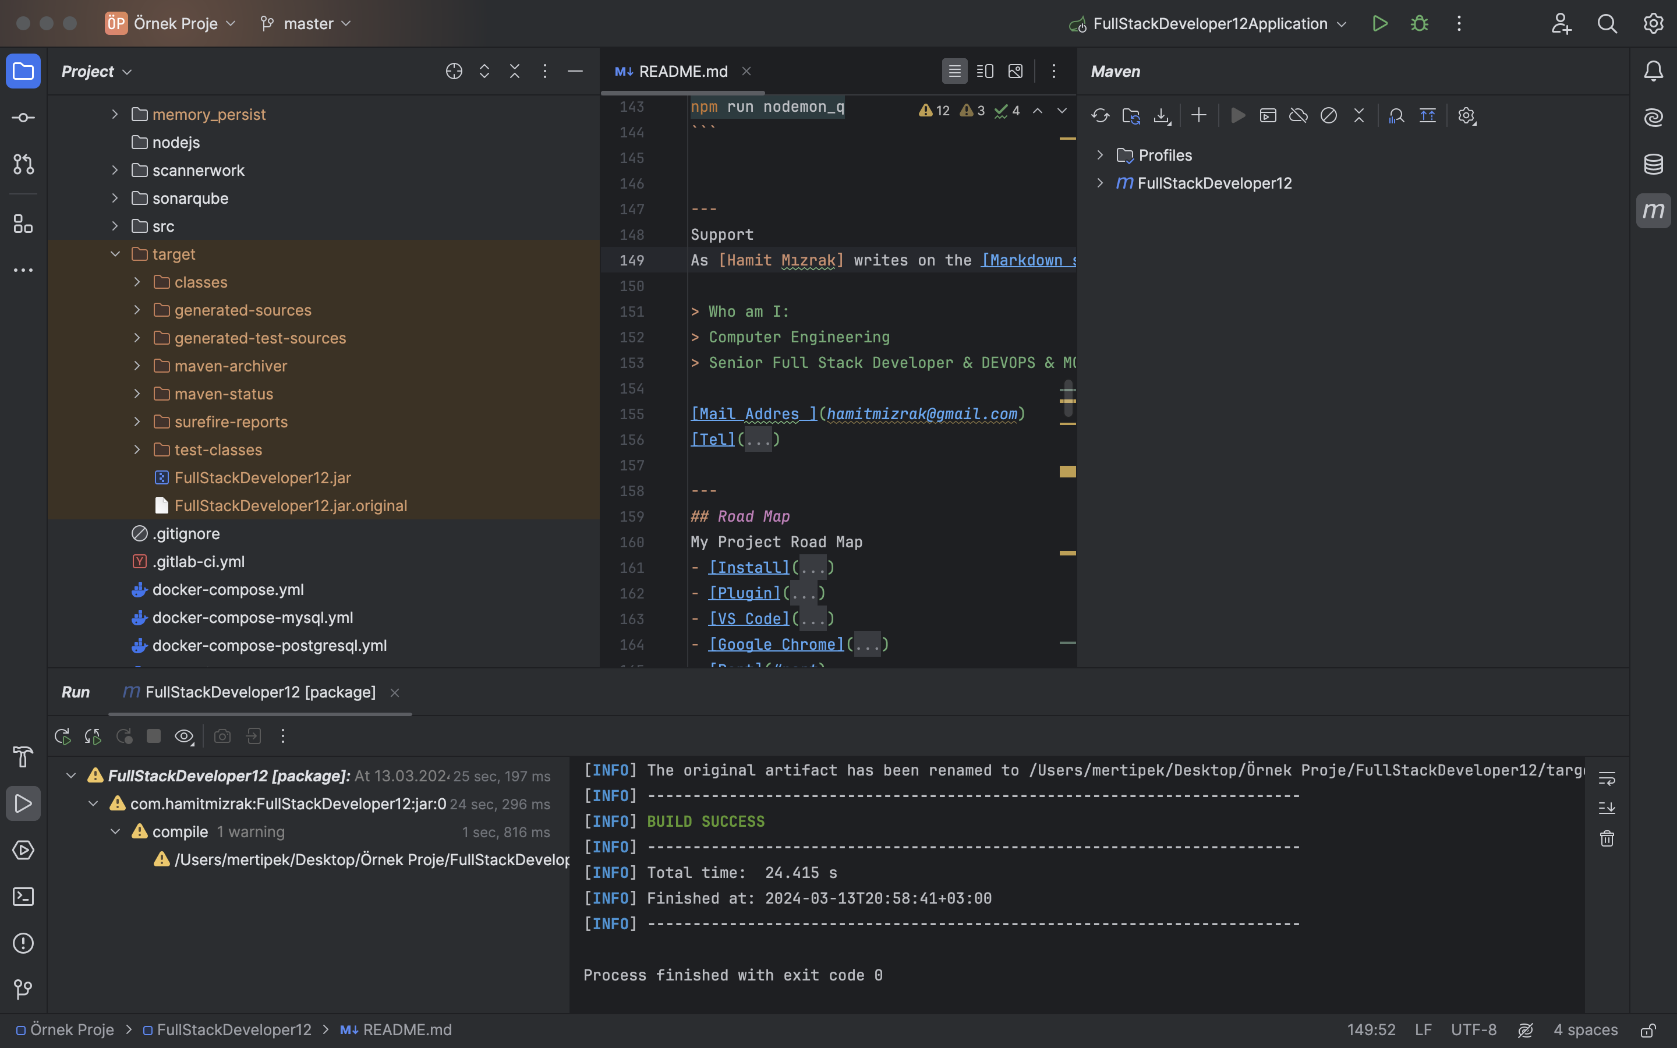
37.Adım projeyi jar dosyası
Örnek kod dosyasında mvn package kodunu çalıştırdım ve target klasörünün altında bir jar dosyası oluştu.

Slide 37
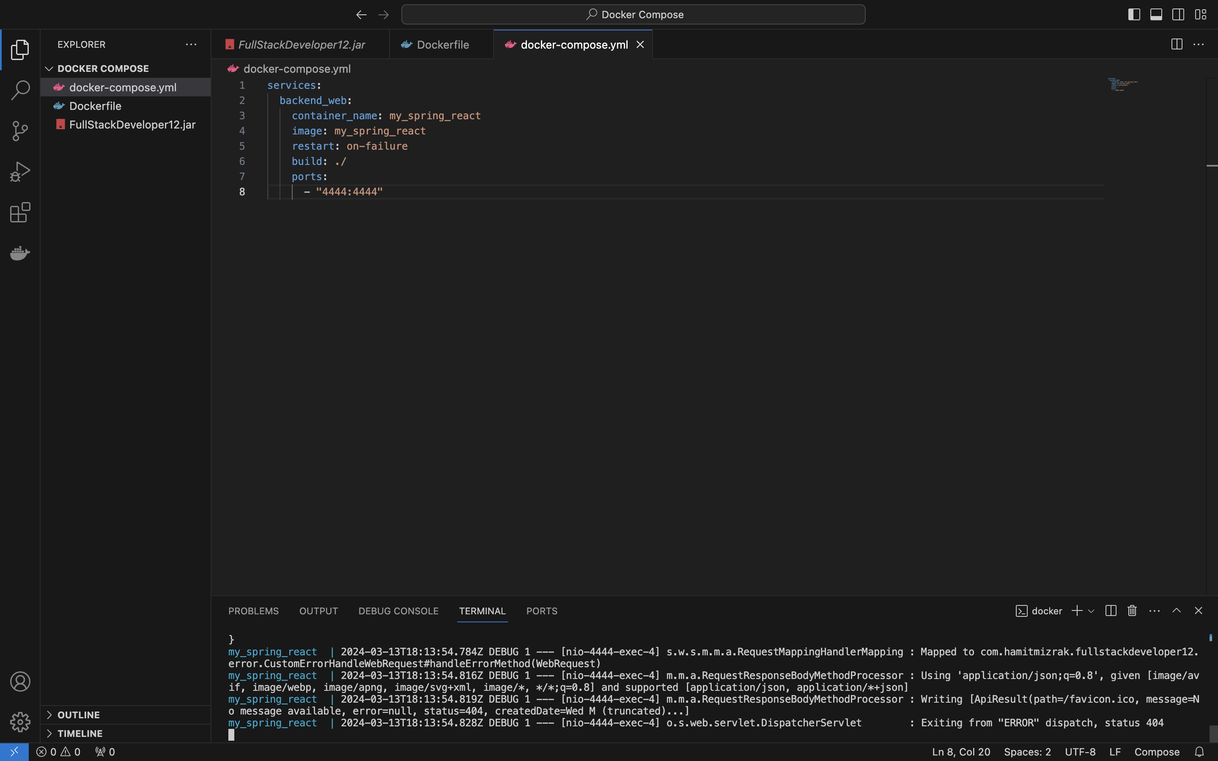
37.Adım Dockerfile ve docker-compose.yml dosyaları oluşturmak
Jar dosyasını Dockerfile oluşturarak, docker image build komutu ile imajını oluşturdum sonra docker-compose.yml dosyasını oluşturup compose up komutu ile servisleri başlattım.

Slide 38
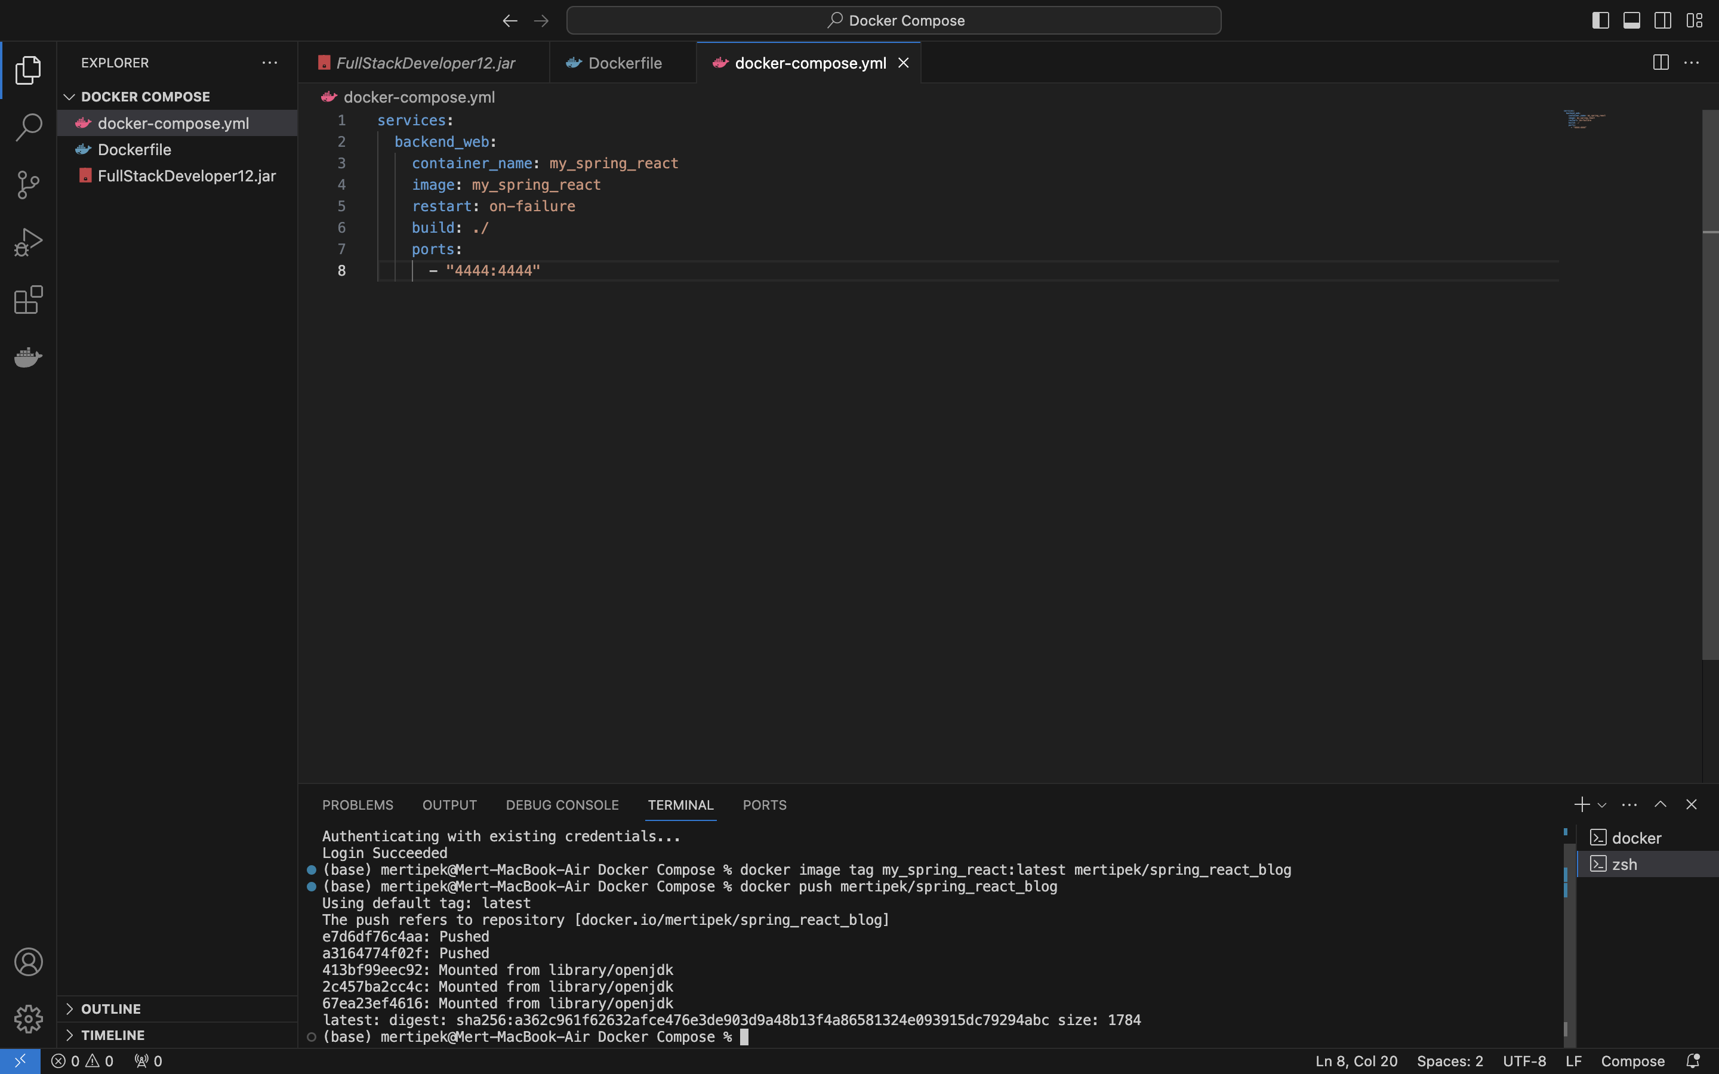
37.Adım DockerHub Repository pushlama
Oluşturduğum image’i DockerHub repository docker push ile yolladım.

Slide 39
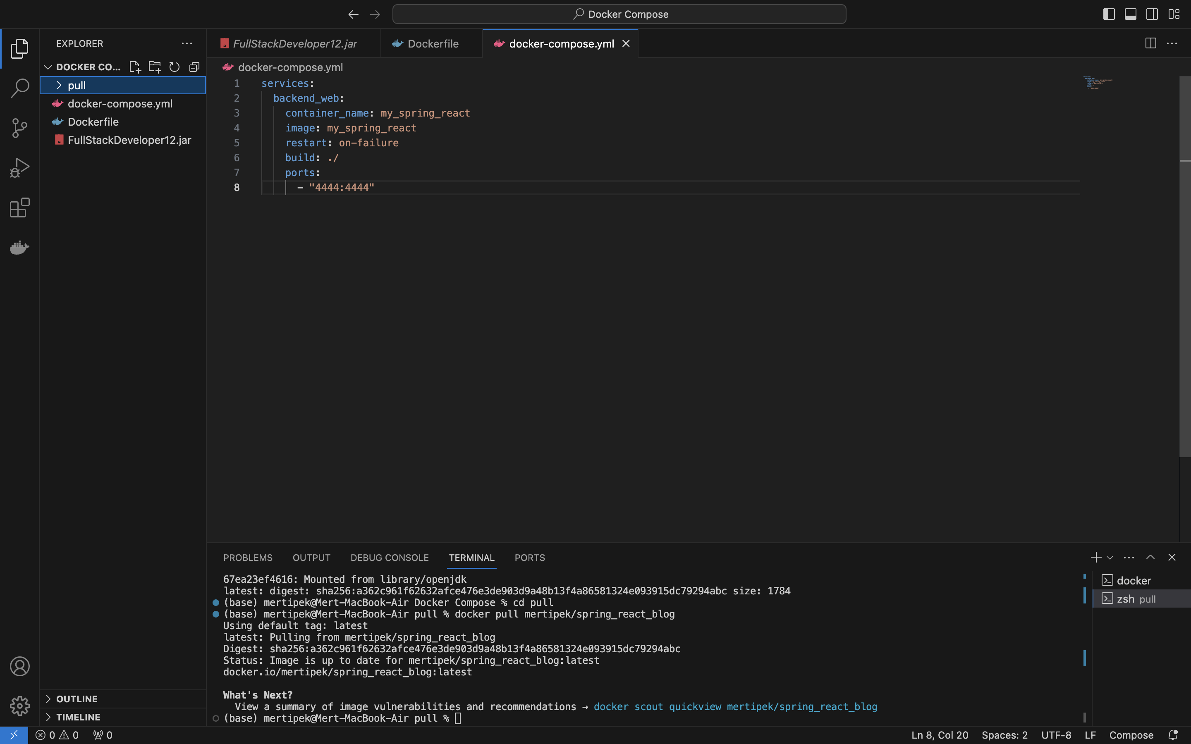
37.Adım DockerHub Repository pull ile alma
docker pull ile DockerHub dan kendi local docker respositoy aldım.

Slide 40
38.Adım SonarQube Nedir?
SonarQube, yazılım geliştirme ekiplerinin kod kalitesini, güvenliğini ve karmaşıklığını analiz etmelerine yardımcı olan açık kaynaklı bir platformdur. Statik kod analizi ve otomatik incelemeler yoluyla kodunuzdaki hataları, kod kokularını(smell) ve güvenlik açıklarını tespit eder.
Statik Kod Analizi: Kodunuzun derlenmeden önce analizini yaparak potansiyel hataları, kod tekrarlarını, karmaşıklığı ve güvenlik açıklarını tespit eder.
Otomatik incelemeler: Kodunuzdaki kod kokularını ve hataları otomatik olarak bulur ve düzeltmeniz için öneriler sunar.

Slide 41
41.Adım GitLab Nedir?
GitLab, kod depolama, sürüm kontrolü, proje yönetimi, CI/CD (Continuous Integration/Continuous Deployment) gibi yazılım geliştirme süreçlerini destekleyen bir web tabanlı Git platformudur. Genellikle büyük ve küçük ölçekli yazılım projeleri için kullanılır ve açık kaynaklı bir yazılımdır. GitLab, GitHub'a benzer özelliklere sahip olsa da bazı farklılıkları ve ek özellikleri de bulunmaktadır.

Slide 42
42.Adım GitHub ile CI/CD İlişkisi
GitLab ile CI/CD (Continuous Integration/Continuous Deployment) süreçleri, yazılım geliştirme süreçlerini otomatize ederek yazılımın kalitesini artırmayı, hızlı ve güvenilir bir şekilde dağıtımını sağlamayı amaçlar. GitLab, bu süreçleri entegre etmek için kapsamlı araçlar ve özellikler sunar.

Slide 43
43.Adım Runner Nedir?
GitLab Runner, yazılım geliştirme sürecinizi otomatikleştirmeye yardımcı olan açık kaynaklı bir araçtır. GitLab CI/CD ile birlikte çalışarak kodunuzda değişiklik yapıldığında otomatik olarak testler, derlemeler ve dağıtımlar gibi işlemleri gerçekleştirir.

Slide 44
44.Adım SSH Nedir?
SSH, Secure Shell'in kısaltmasıdır. Güvenli kabuk anlamına gelir. SSH, iki bilgisayar arasında güvenli bir bağlantı kurmak için kullanılan bir ağ protokolüdür. Bu protokol, tüm verileri şifreleyerek gönderir ve alır. Bu sayede, yetkisiz kişilerin verileri ele geçirmesi ve okuması engellenir.
SSH, bir bilgisayara uzaktan erişmek için kullanılabilir. Bu sayede, farklı bir konumda bulunan bir bilgisayarı kontrol edebilir ve üzerinde işlem yapabilirsiniz.
SSH, iki bilgisayar arasında dosya aktarmak için kullanılabilir. Bu sayede, dosyaları güvenli bir şekilde paylaşabilirsiniz.

Slide 45
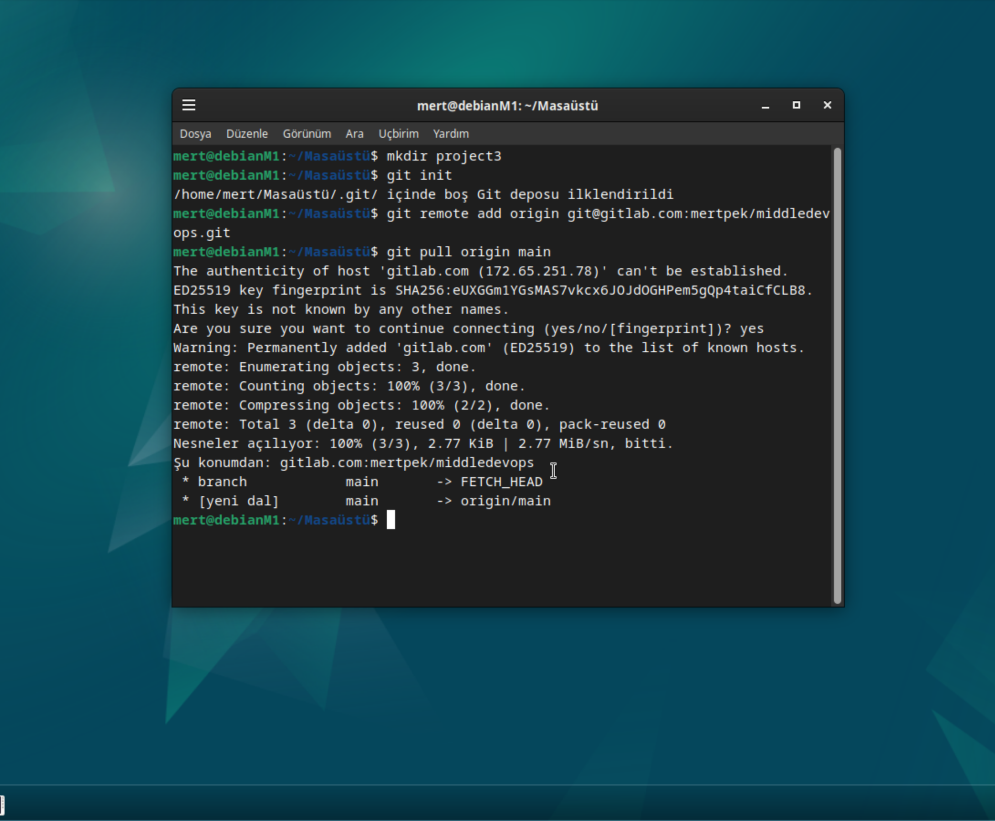
45.Adım GitLab’da SSH-KEY Oluşturarak Bilgisayara bağlama
GitLab’de ayarları açarak SHH Keys kısmına tıkladım ve add new key butonuna bastım. Daha önce oluşturduğum SSH-KEY’i yapıştırdım sonra add key butonuna basarak key oluşturmuş oldum. git remote origin komutuna ssh adresimi girdim sonra pull ile kendi localime aldım.

Slide 46
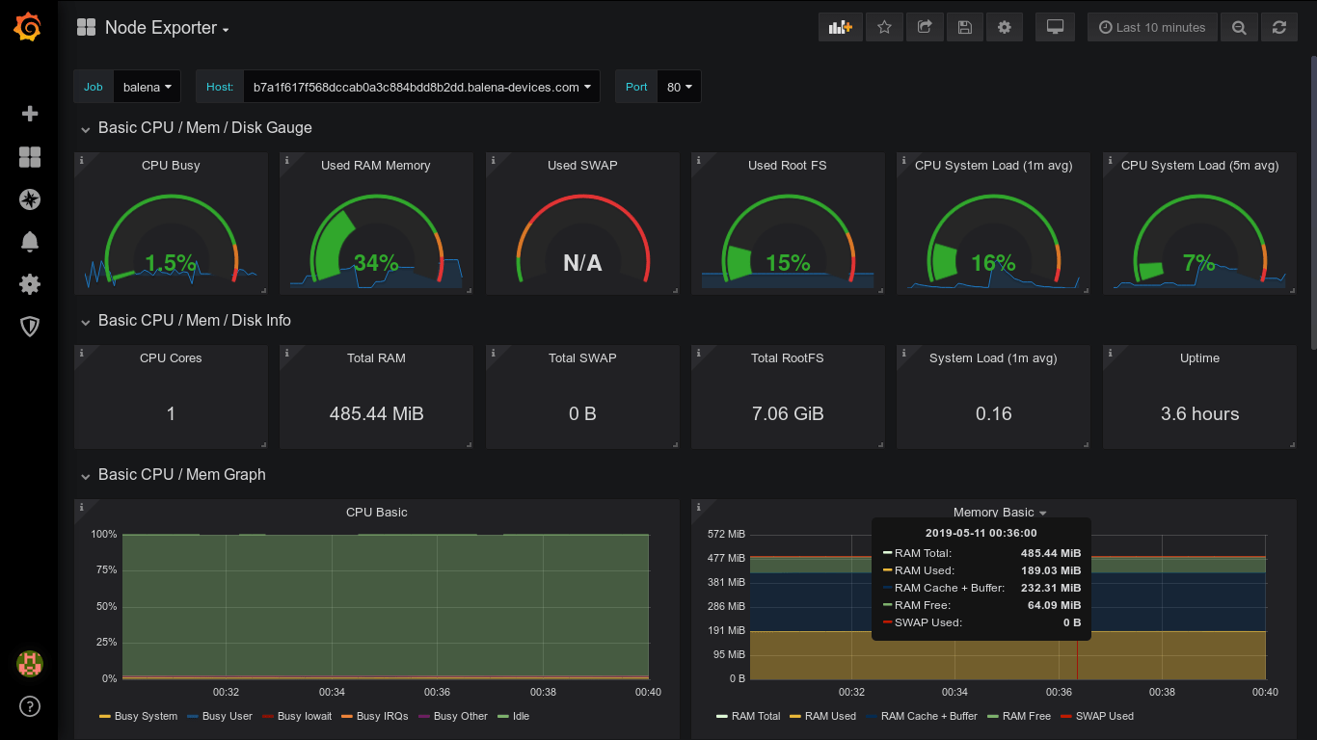
46.Adım Prometheus Jenkins Nedir?
Prometheus, açık kaynaklı bir sistem ve uygulama izleme ve alarm yönetimi aracıdır. Özellikle Kubernetes gibi modern bulut ortamlarında kullanılmak üzere tasarlanmıştır ancak genel olarak birçok sistem ve uygulamanın izlenmesi ve performansının ölçülmesi için kullanılabilir. Prometheus'un temel amacı, sistemlerin sağlığını izlemek, performans verilerini toplamak, zaman serisi verilerini depolamak ve bu verilere dayalı olarak alarm oluşturmak ve görselleştirmektir.

Slide 47
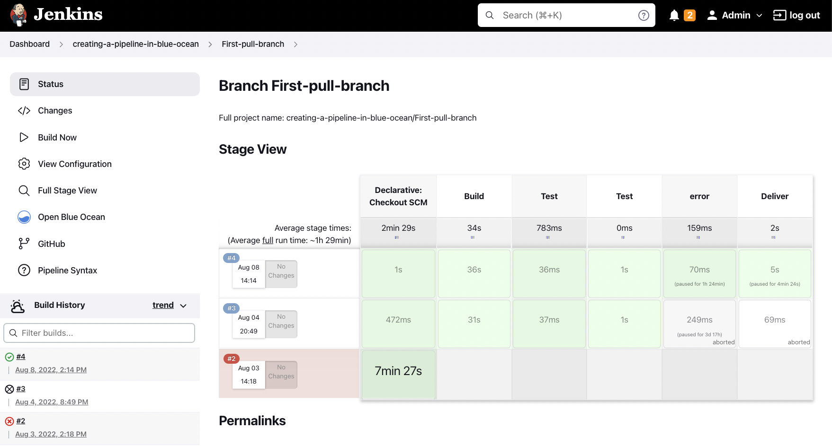
46.Adım Jenkins Nedir?
Jenkins, açık kaynaklı bir otomasyon sunucusu ve CI/CD aracıdır. Yazılım geliştirme süreçlerini otomatize etmek ve yazılım projelerinin sürekli olarak test edilmesi, derlenmesi ve dağıtılmasını sağlamak için kullanılır. Jenkins, büyük ve küçük ölçekli birçok yazılım projesinde yaygın olarak kullanılan bir araçtır.

Slide 48
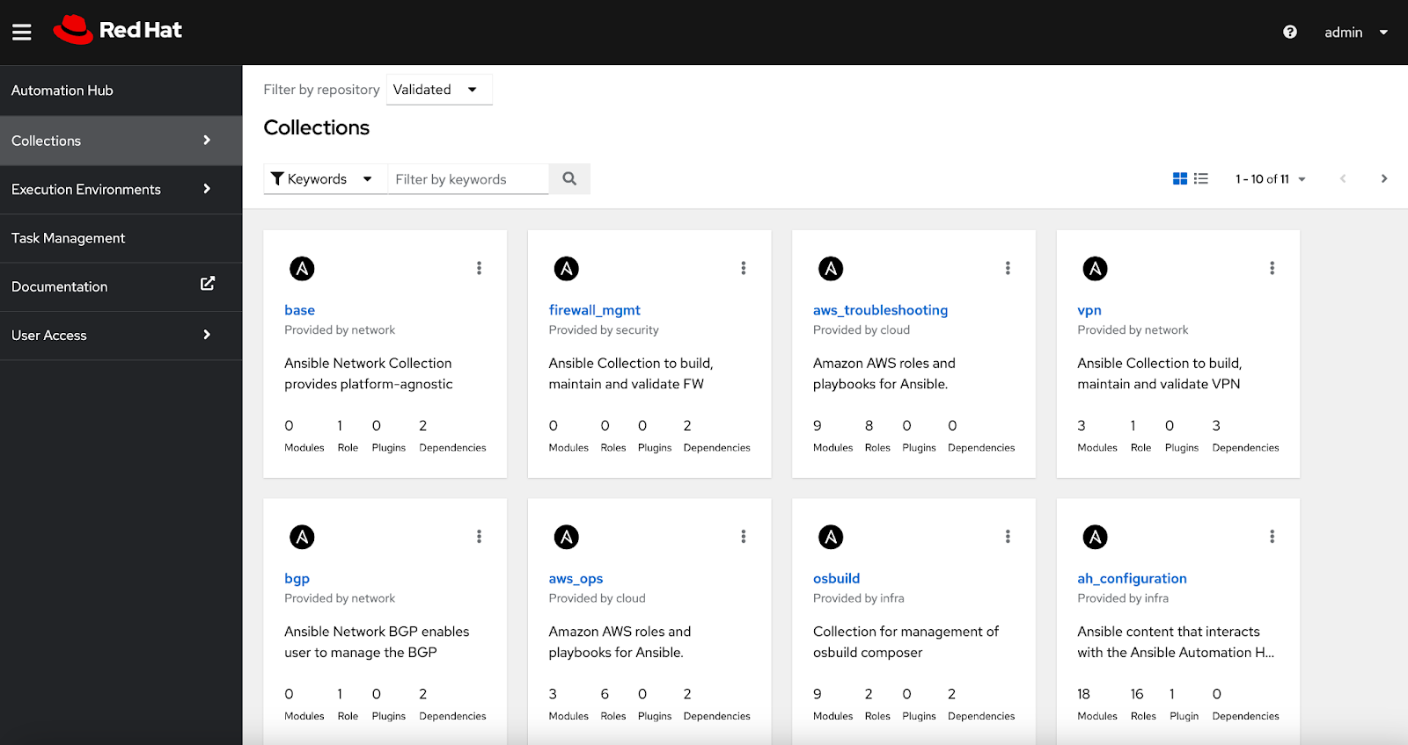
47.Adım Ansible Nedir?
Ansible, açık kaynaklı bir otomasyon aracıdır ve sistem yöneticileri ile yazılım geliştiricilerin altyapıyı ve uygulamaları yönetmelerini sağlar. Ansible, basit, etkili ve güçlü bir şekilde sistemlerin yapılandırılması, dağıtılması, otomatikleştirilmesi ve yönetilmesi için kullanılır. Genellikle büyük ve karmaşık altyapılar ile yazılım dağıtım süreçlerini yönetmek için tercih edilir. DevOps’un daha çok CD kısmında kullanılır.

Slide 49
48.Adım Kubernetes nedir?
Kubernetes, açık kaynaklı bir konteyner yönetim platformudur. Uygulamaları konteynerlere (genellikle Docker konteynerleri) paketleyerek, dağıtımını, ölçeklenmesini ve yönetimini otomatikleştirmek için kullanılır.
Kubernetes, birçok düğümde (node) çalışan konteynerlere dağıtılan uygulamaları yönetmek için kullanılır. Konteynerler, hızlı dağıtım, yüksek ölçeklenebilirlik ve izolasyon gibi avantajlar sağlar. Kubernetes, bu konteynerleri düzenliyor, izliyor ve gerektiğinde otomatik olarak ölçeklendiriyor. Ayrıca, yüksek kullanılabilirlik için tasarlanmıştır, yani bir düğüm veya konteyner hata yaptığında sistemde kesinti olmaması için çalışır.

Slide 50
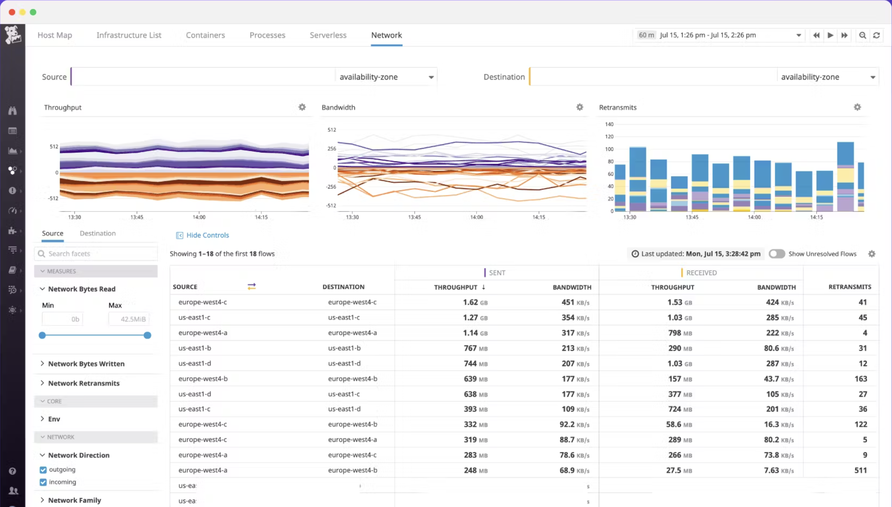
49.Adım Datadog Monitoring Nedir?
Datadog Monitoring, modern uygulama ve altyapılarını izlemek, analiz etmek ve yönetmek için kullanılan bir platformdur. Bu platform, şirketlerin ve geliştiricilerin karmaşık sistemleri ve uygulamaları daha iyi anlamalarına, sorunları hızla tespit etmelerine ve performanslarını optimize etmelerine yardımcı olur.

Slide 51
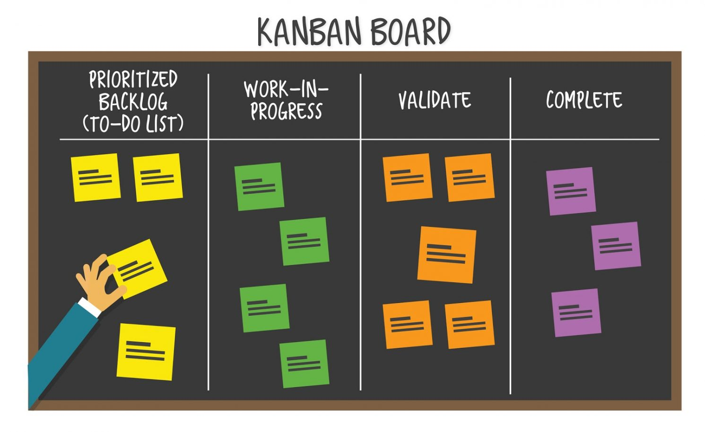
50. Adım Kanban Nedir?
Kanban, Japonca kökenli bir kelime olup "görsel kart" veya "görsel iş tahtası" anlamına gelir. Genellikle üretim süreçlerinde kullanılan ve iş akışını görsel olarak yönetmeye yarayan bir yöntemdir. Toyota'da üretim süreçlerini optimize etmek amacıyla geliştirilen bu yöntem, daha sonra yazılım geliştirme, proje yönetimi, satış, pazarlama gibi birçok farklı alan için de adapte edilmiştir.
Kanban sistemi, işleri ve görevleri görsel kartlar veya post-it notları şeklinde temsil eden bir tahta üzerinde organize etmeyi sağlar. Bu kartlar genellikle işin adını, önceliğini, durumunu ve sorumlularını içerir. Tahtada farklı sütunlar veya bölmeler kullanılarak işlerin hangi aşamada olduğu (örneğin, "beklemede", "devam ediyor", "tamamlandı" gibi) açıkça belirtilir. Bu şekilde ekip üyeleri iş akışını kolayca takip edebilir, görevleri atayabilir ve işleri önceliklendirebilir.

Slide 52
51.Adım DevOps Nedir? Süreçleri Nelerdir?
DevOps süreçleri, yazılım geliştirme ve operasyon ekiplerinin birlikte çalışmasını ve yazılımı daha hızlı ve güvenilir bir şekilde sunmasını sağlayan bir dizi uygulamadır.
Süreç Adımları:
Planlama (Plan): Proje gereksinimlerinin analiz edilmesi, yazılım özelliklerinin belirlenmesi, iş yükü tahminleri ve takvim oluşturulması gibi planlama adımlarıyla başlar.
Kodlama (Code): Geliştirme ekibi, planlama aşamasında belirlenen özellikleri ve gereksinimleri karşılayacak şekilde yazılım kodunu oluşturur.
Test Etme (Build): Yazılımın derlenmesi, birim testlerin ve entegrasyon testlerinin yapılmasıyla devam eder. Sürekli entegrasyon ve sürekli teslimat (CI/CD) uygulamaları bu aşamada devreye girer.
Entegrasyon ve Dağıtım (Test): Test edilen kodun çeşitli ortamlarda (örneğin, geliştirme, test, canlı) çalıştırılması ve doğrulanmasıyla devam eder. Otomatik test süreçleri, konteynerleme teknolojileri dağıtım araçları bu aşamada kullanılır.
İzleme ve Geri Bildirim (Deploy): Dağıtılan uygulamanın performansı ve kullanılabilirliği sürekli olarak izlenir. İzleme araçları ve log analizleriyle olası sorunlar tespit edilir ve geri bildirimlerle geliştirme sürecine dahil edilir.
İyileştirme ve Geri Dönüş (Operate): İzleme sonuçlarına dayanarak sürekli iyileştirme yapılır.

Slide 53
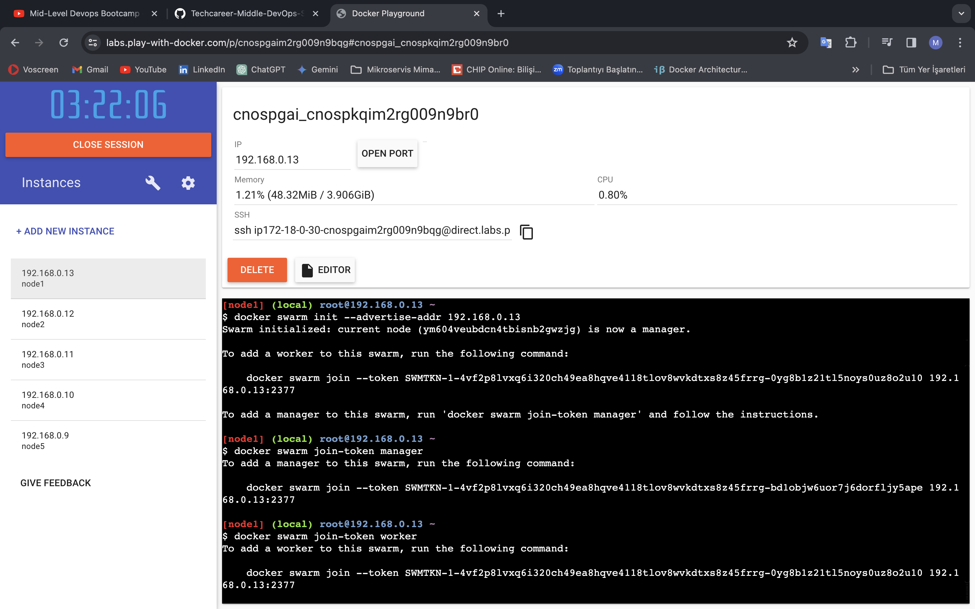
Docker Orchestration Instance Oluşturma ve token üretme
ADD NEW INSTANCE butonuna basarak 5 tane instance oluşturdum.
1 tane aktif manager oluşturdum
Pasif manager ve workerlar oluşturmak için tokenlar ürettim.

Slide 54
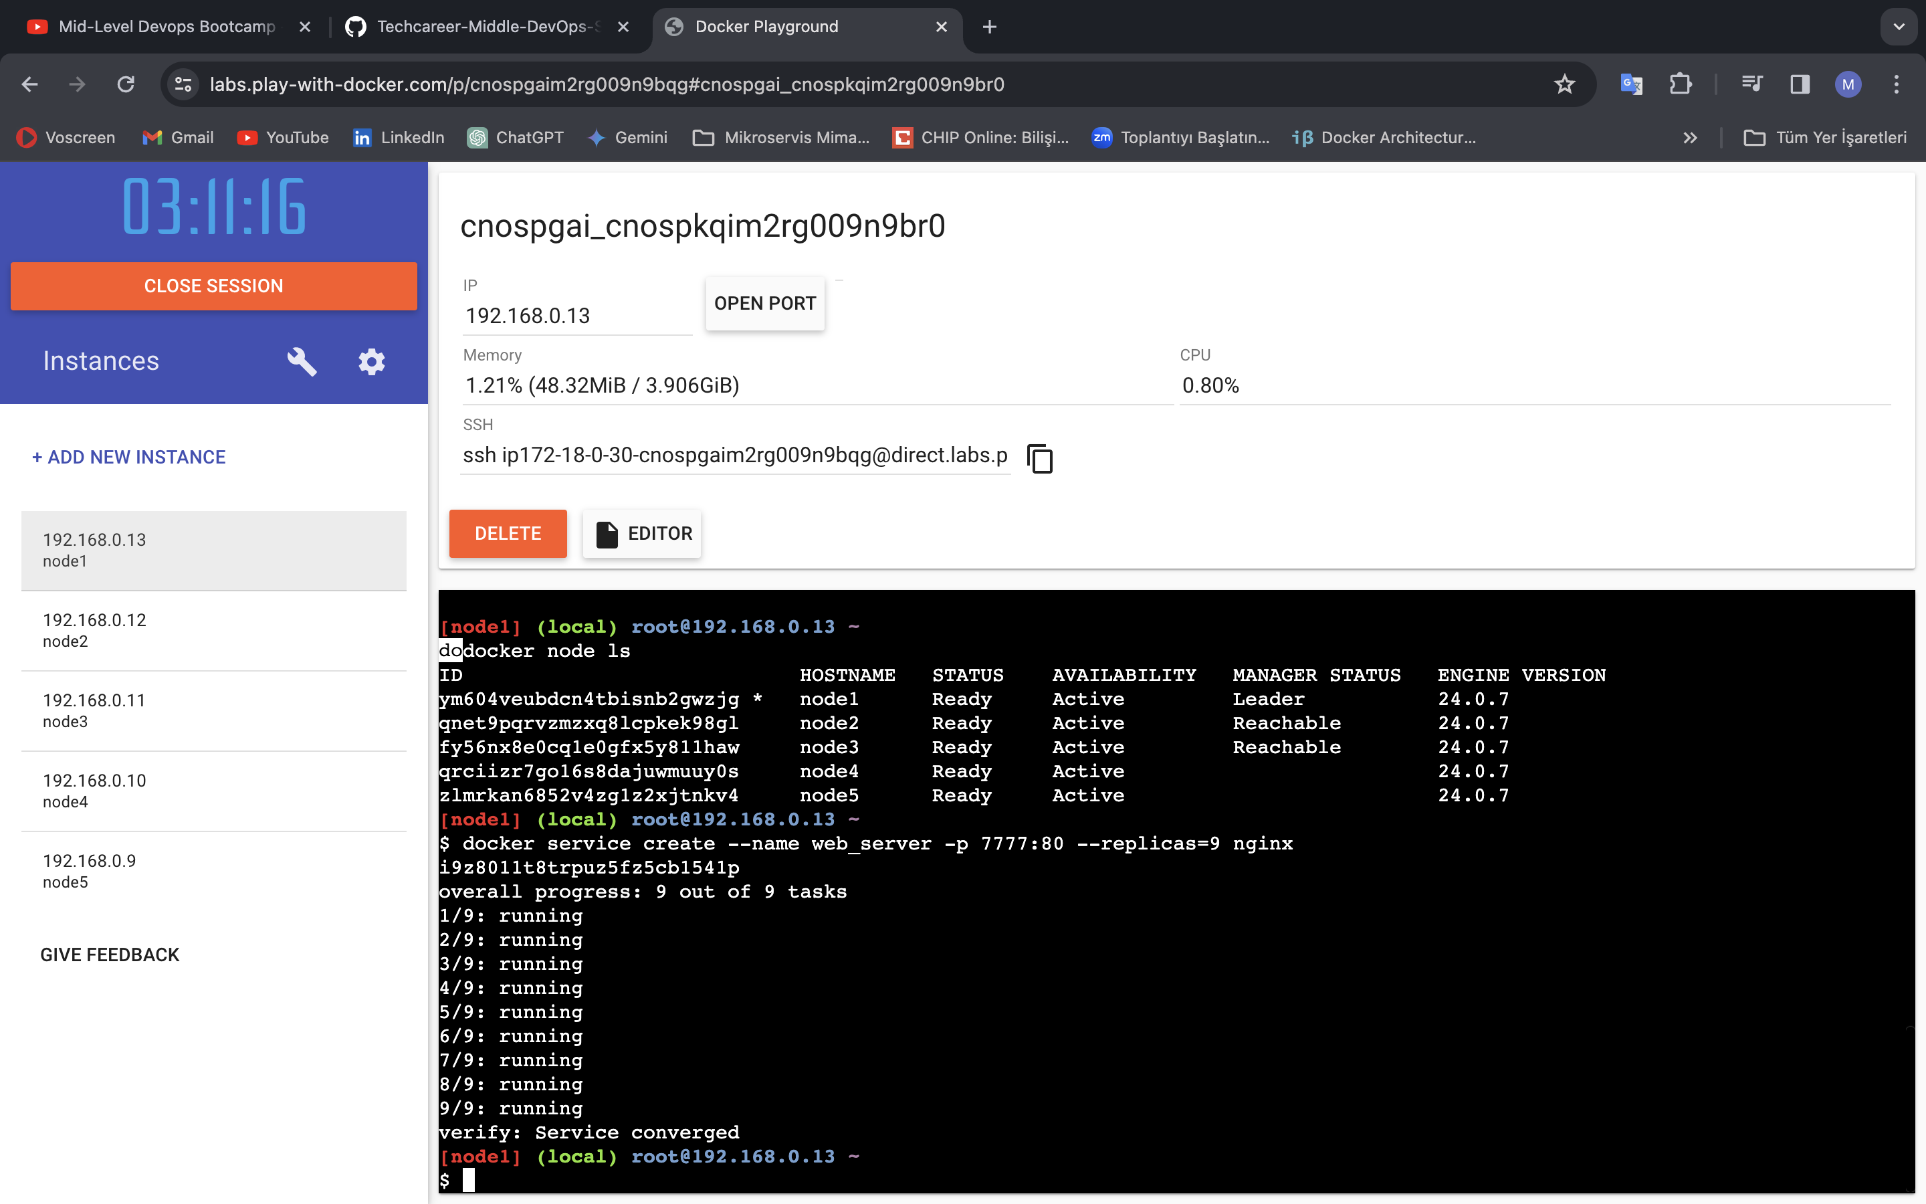
Docker Orchestration
Yardımcı manager ve worker için oluşturduğum tokenları ilgili nodelarda uygulayarak orchestration yaptım ve docker node ls komutu ile listeleyerek gösterdim.
9 adet nginx replicas oluşturdum.

